Slide 1
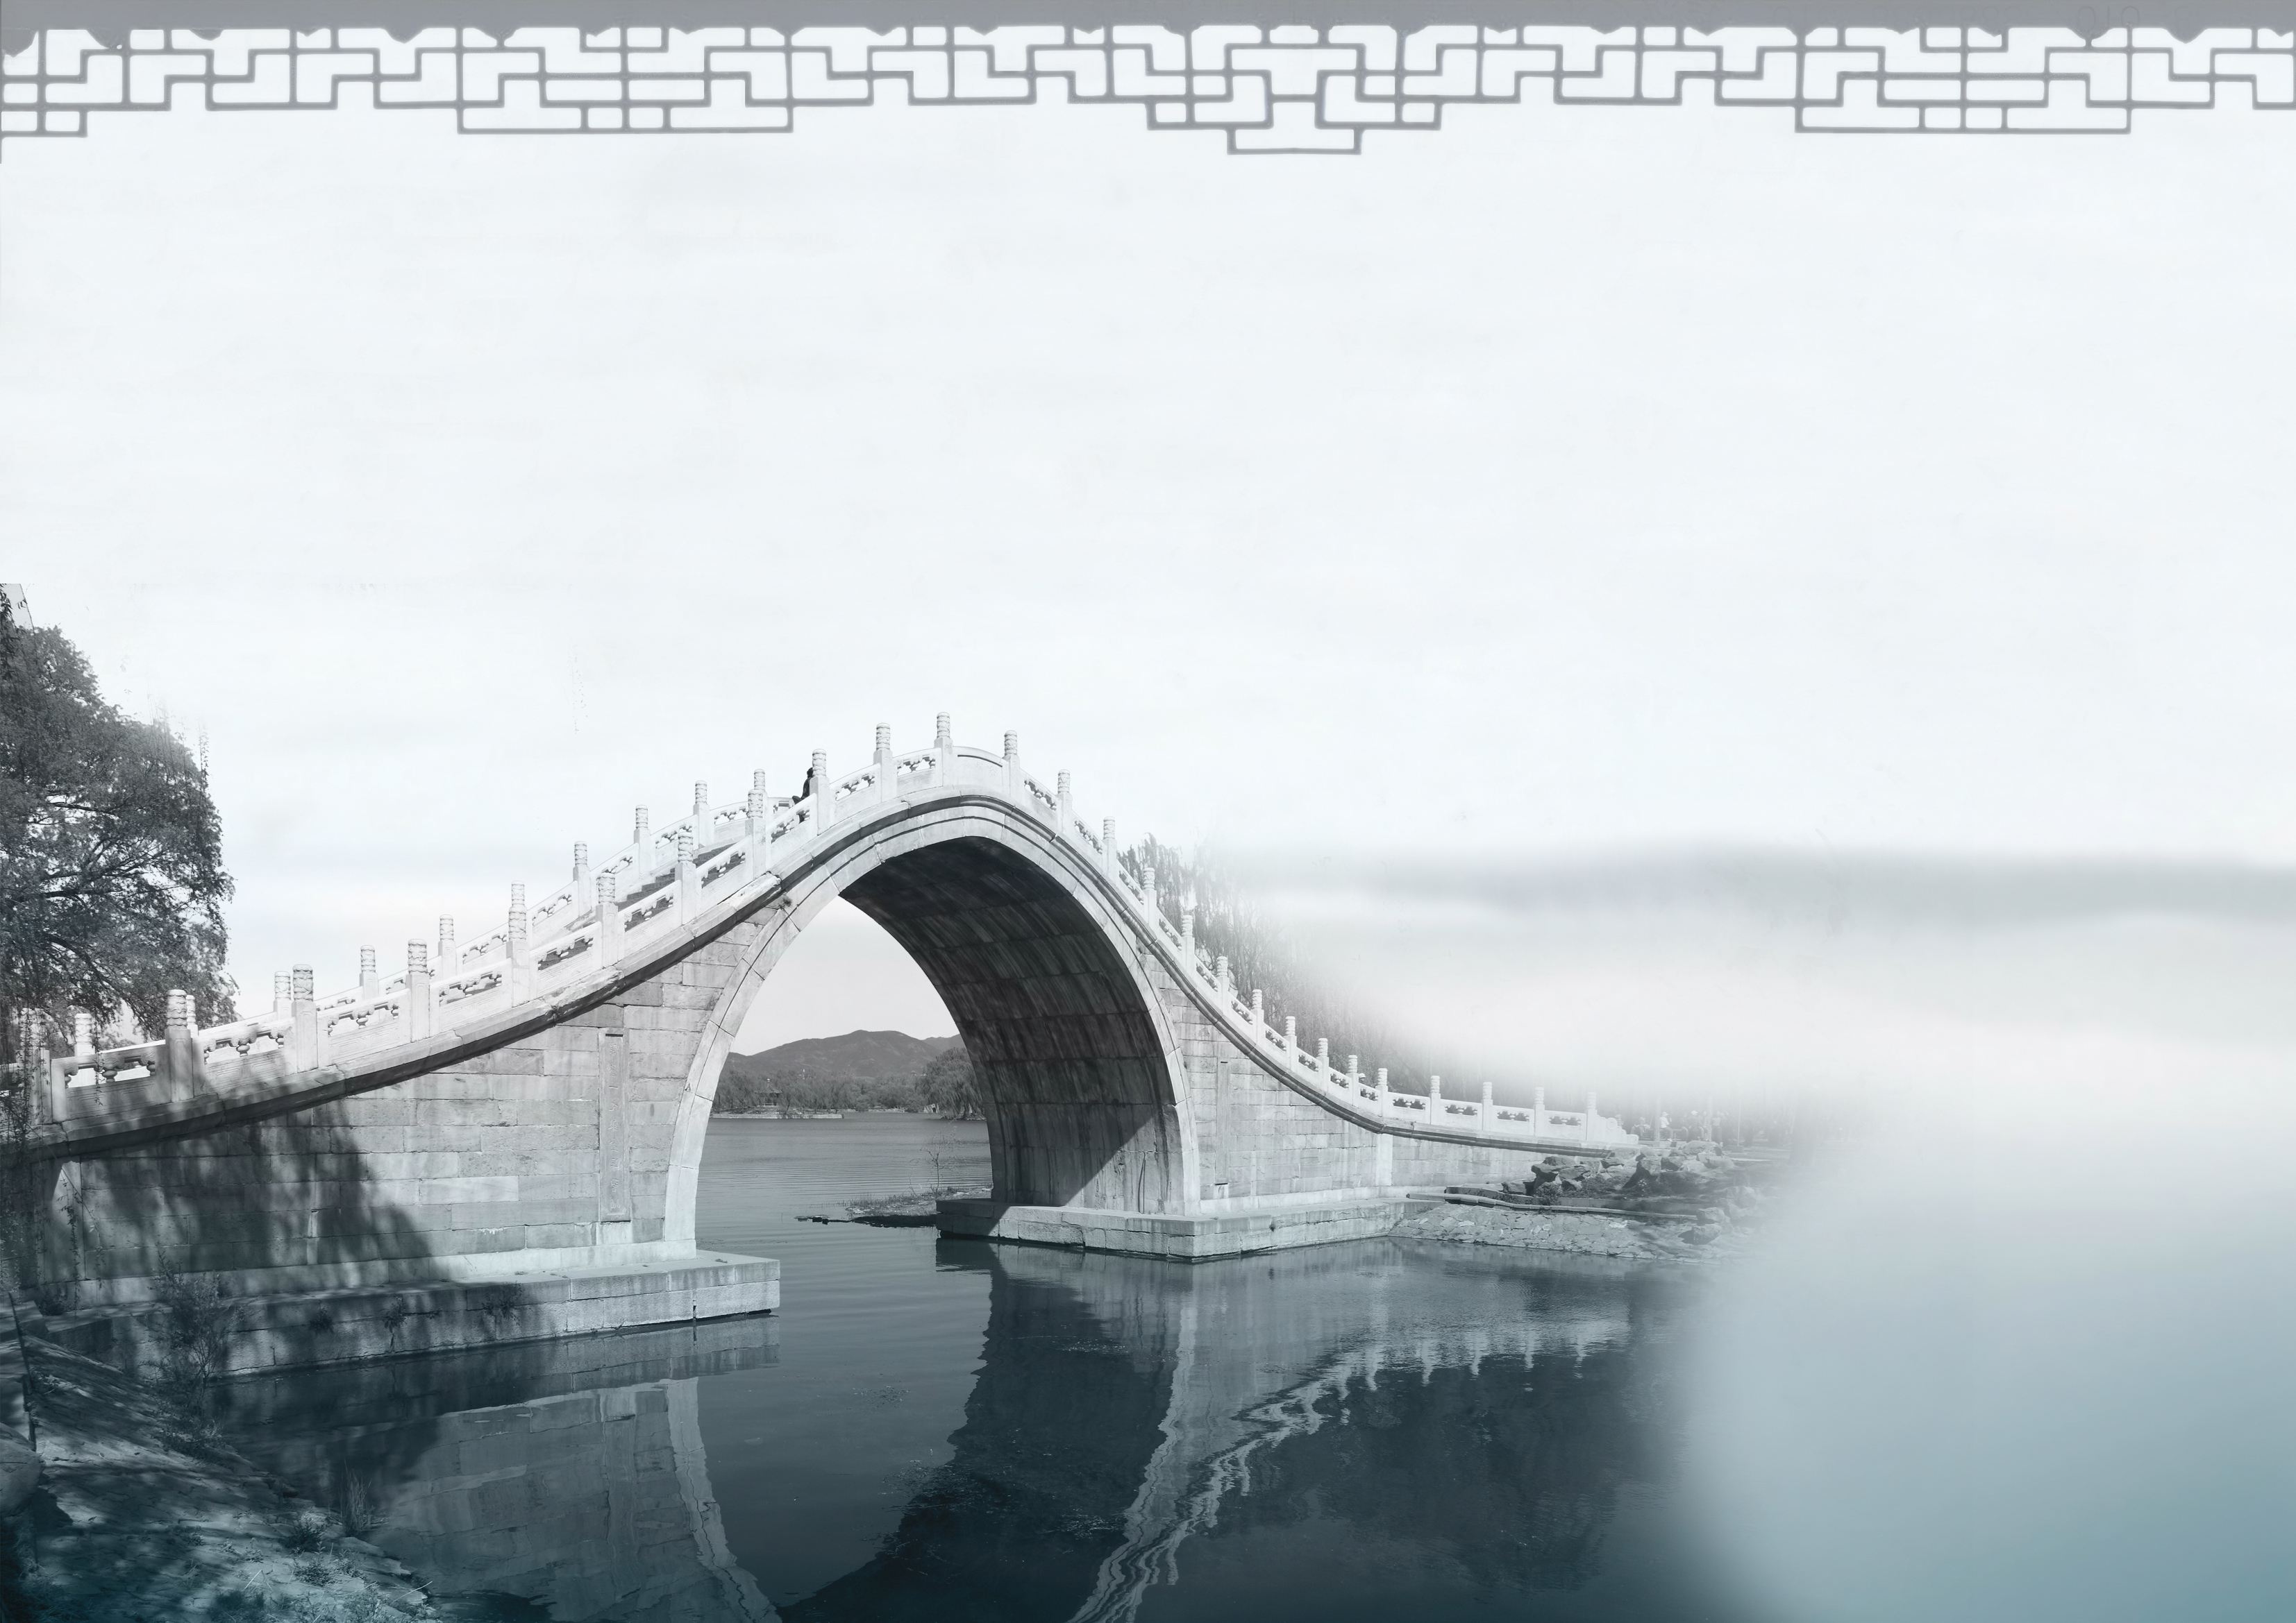
宿松县中医医院建设项目室内设计方案
SUSONGXIANYIYANGZHONGXINJIANSHEXIANMUSHINEISHEJIFANGAN

Slide 2
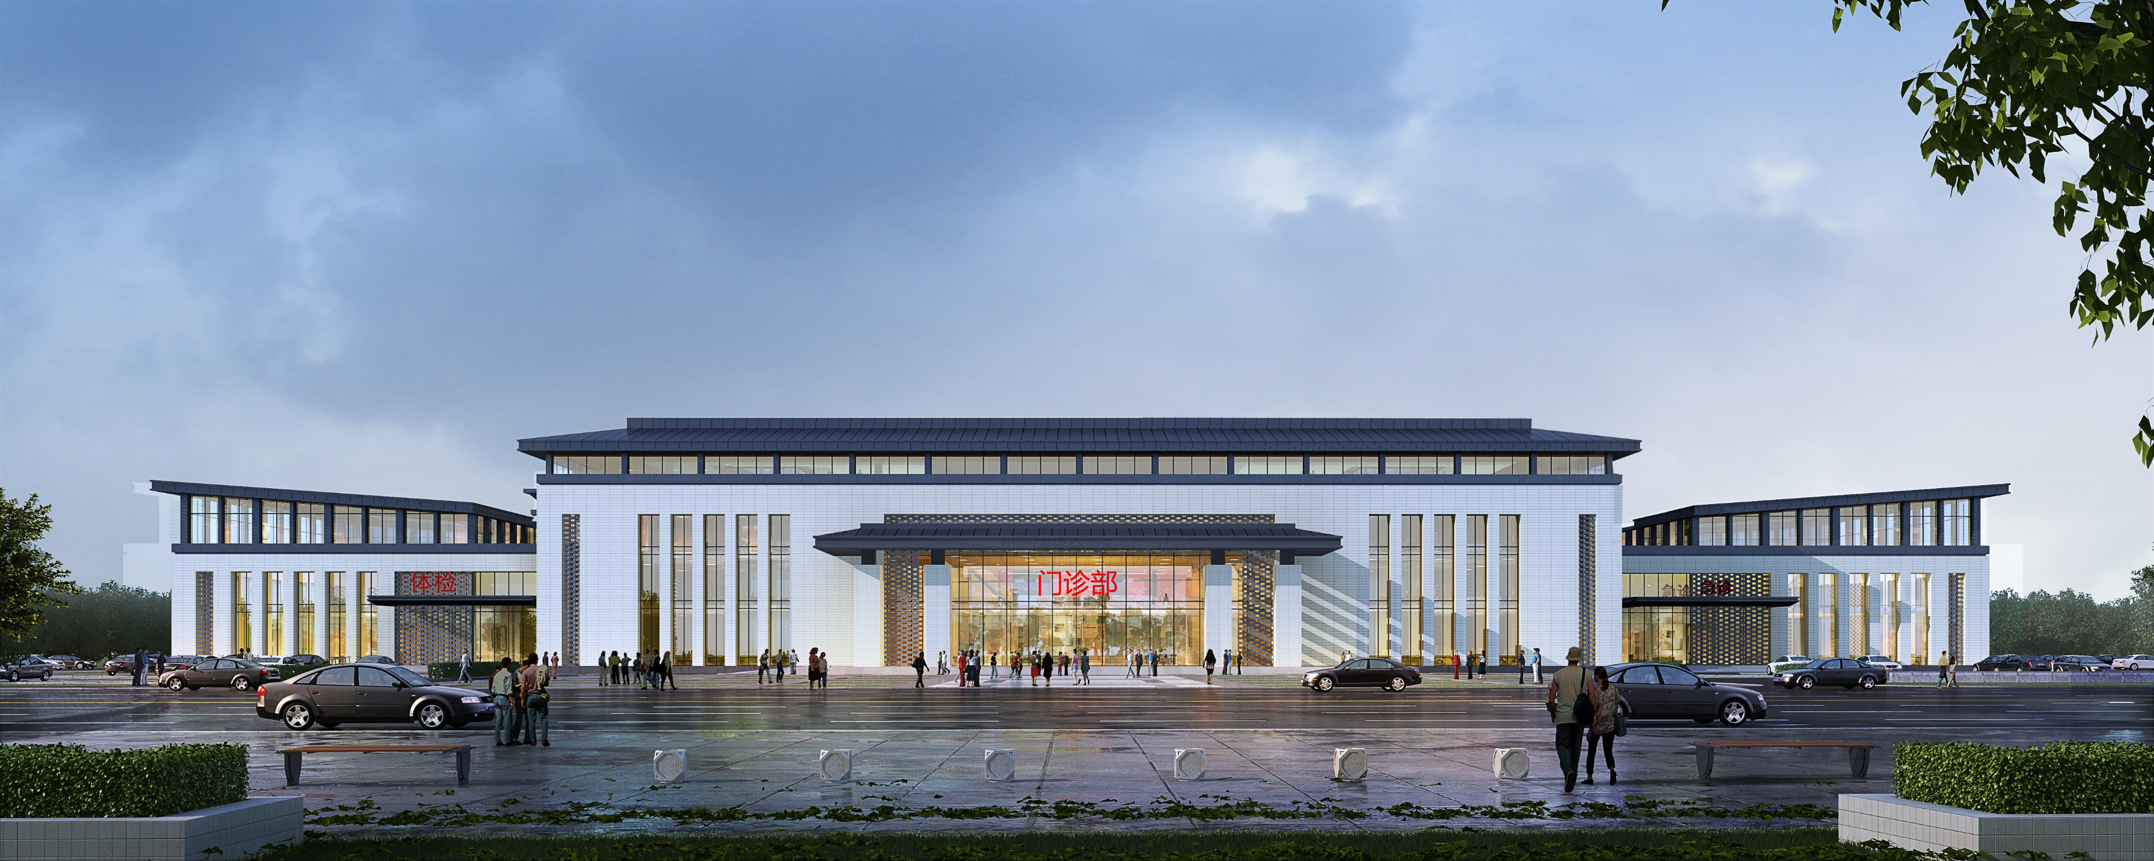
Rendering
建筑外观效果图

Slide 3
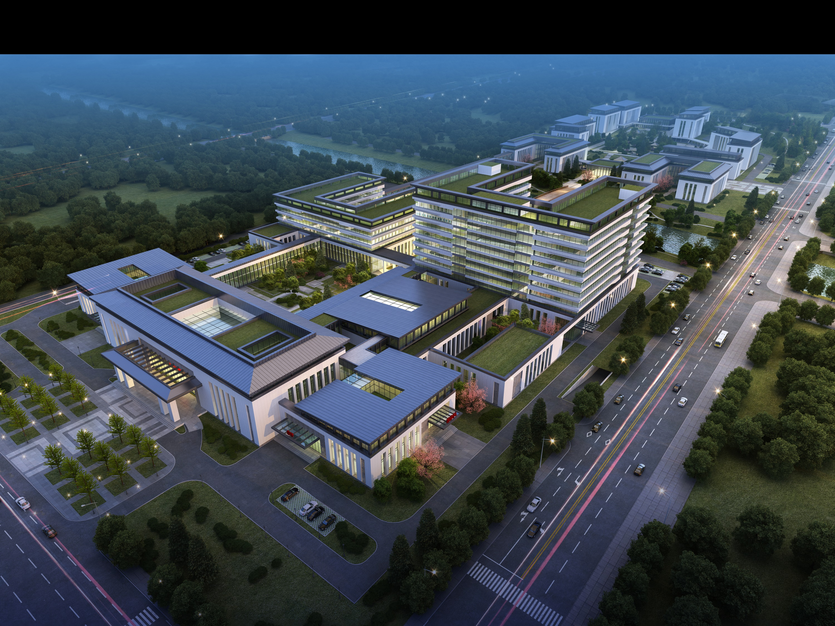
Rendering
建筑外观效果图

Slide 4
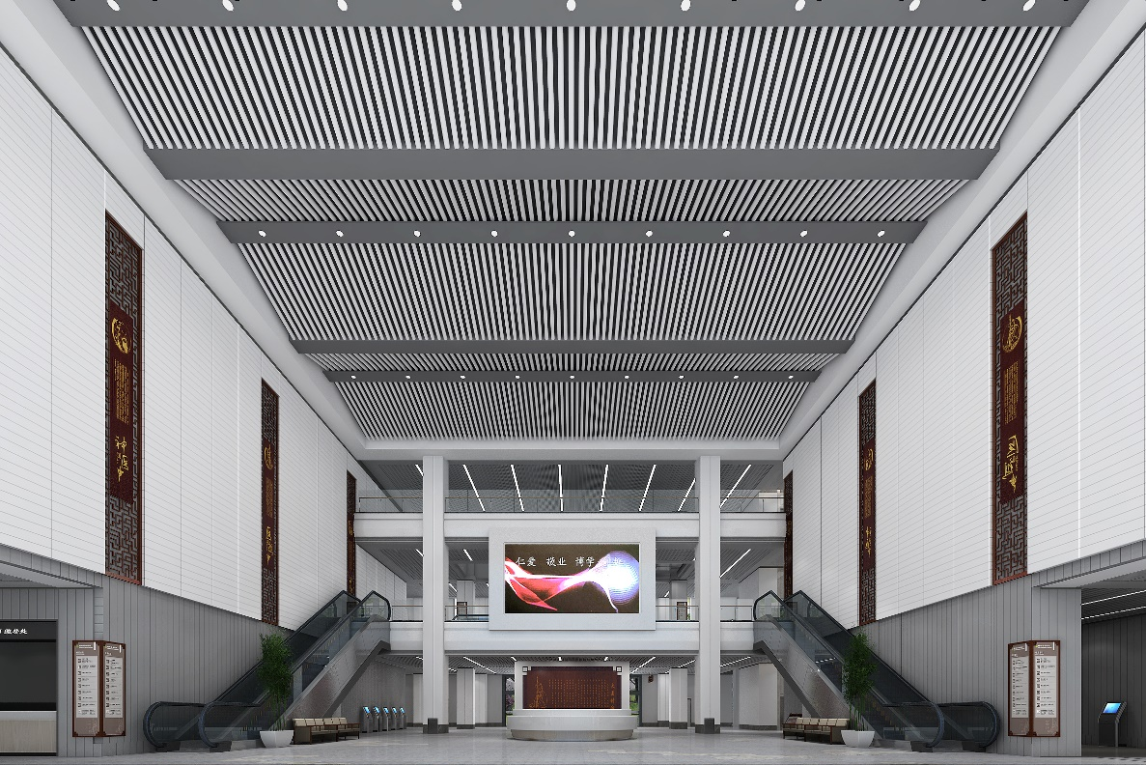
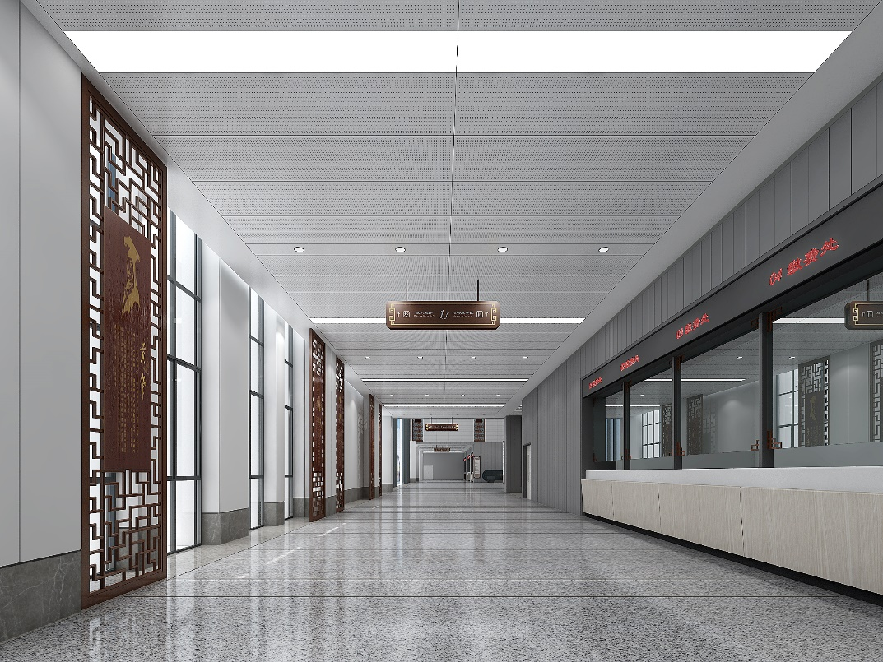
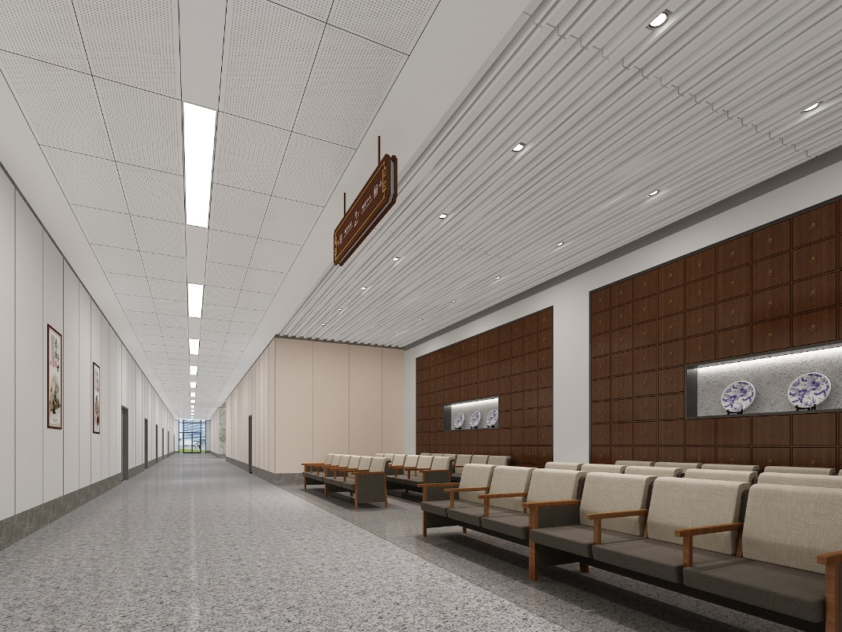
设计说明
设计中充分体现“以人为本”的设计理念——给患者一个良好、宽松的就诊环境；给医护人员一个高效便捷的工作环境。合理的功能布局、清晰的行动流线、鲜明的设计风格、人性化的细节完善共同打造出一个现代、温馨的医疗环境。
本项目主要包括医疗和养老两大功能。按照分区独立、资源共享的设计原则进行规划，东侧用地主要布局医疗区，西侧用地主要布局养老区。作为治疗的空间转变到关注患者心理舒适度的生活空间，缓解患者的压力，为其提供良好的生活环境，是我们考虑的理想的疗养空间。在室内设计往往以简洁的造型来表达丰富的内涵，简洁的设计不是侧重造型元素的复杂，而是旨在用最清晰的流线来形成空间，用简洁的材料组合来实现视觉的丰富，营造出能慰藉心灵的医疗环境。体现出我们力图打造一座兼具中医文化特色和中国空间意境的现代园林式医养中心设计意图！

Slide 5
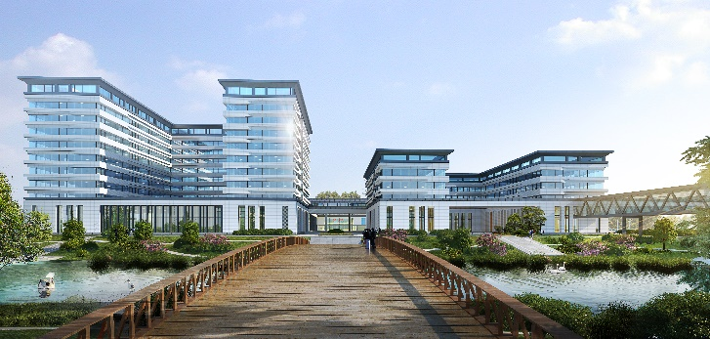
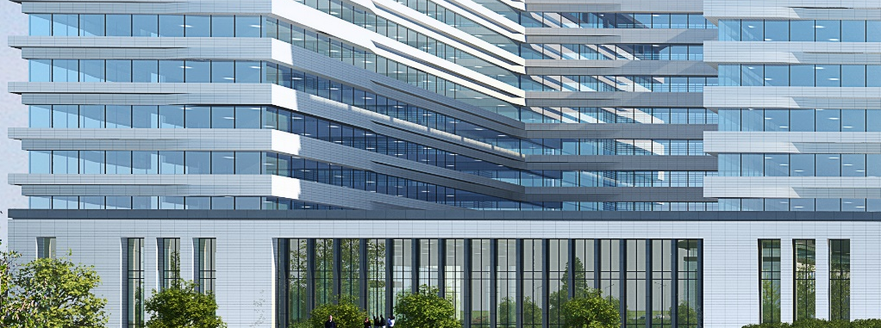


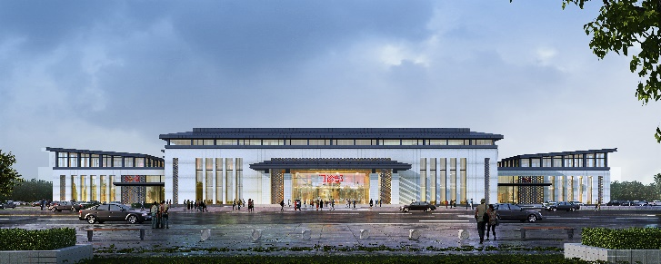
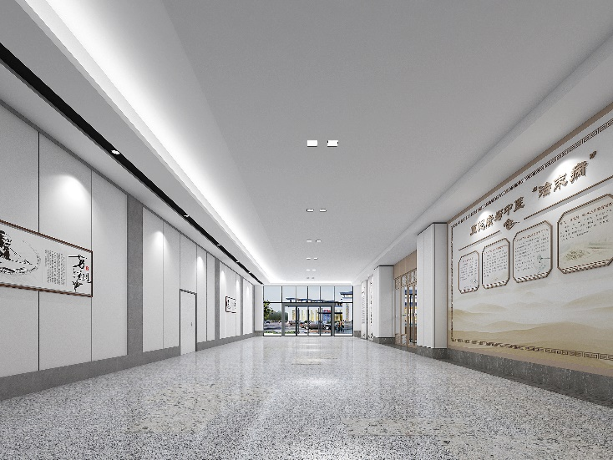
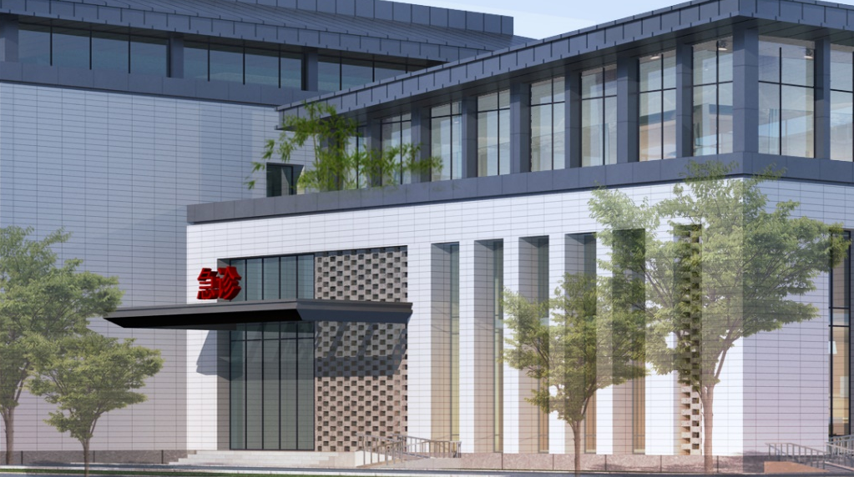
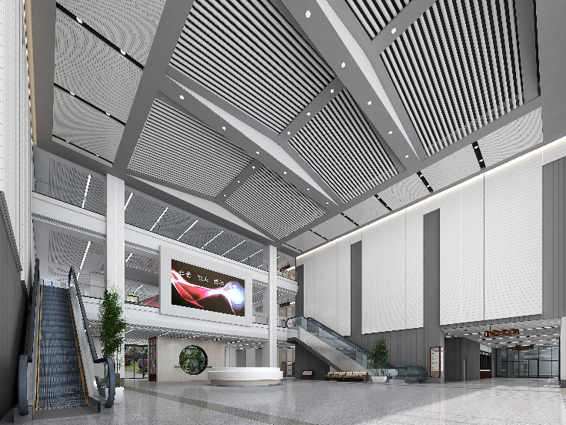

建筑分析
在充分解析建筑设计的基础上，室内设计从建筑形态语言展开，强化室内外的融合关系，提取建筑的
设计符号，通过抽象、提炼、创新的形式，使之与建筑风格贯穿统一。
建筑语言

Slide 6
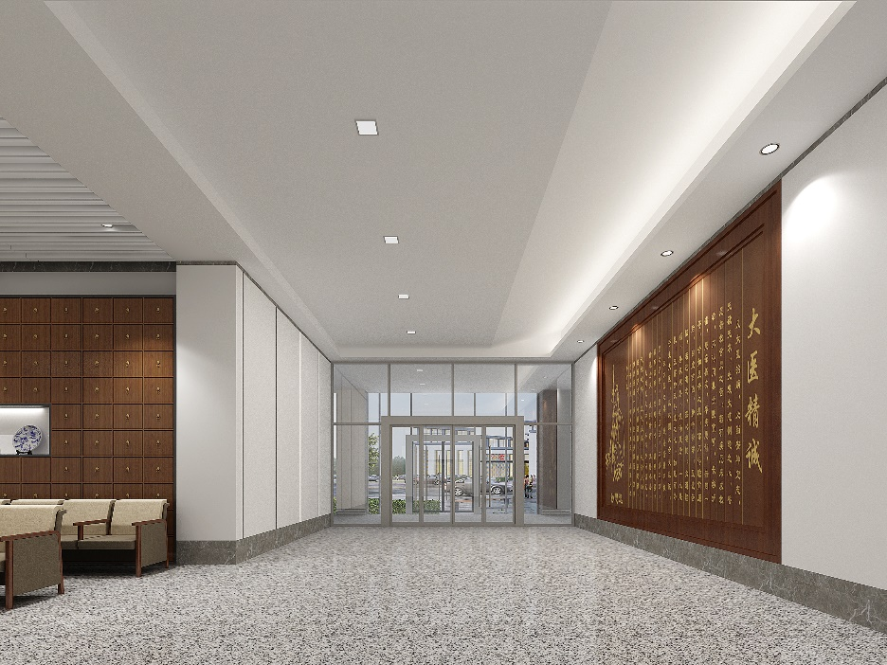
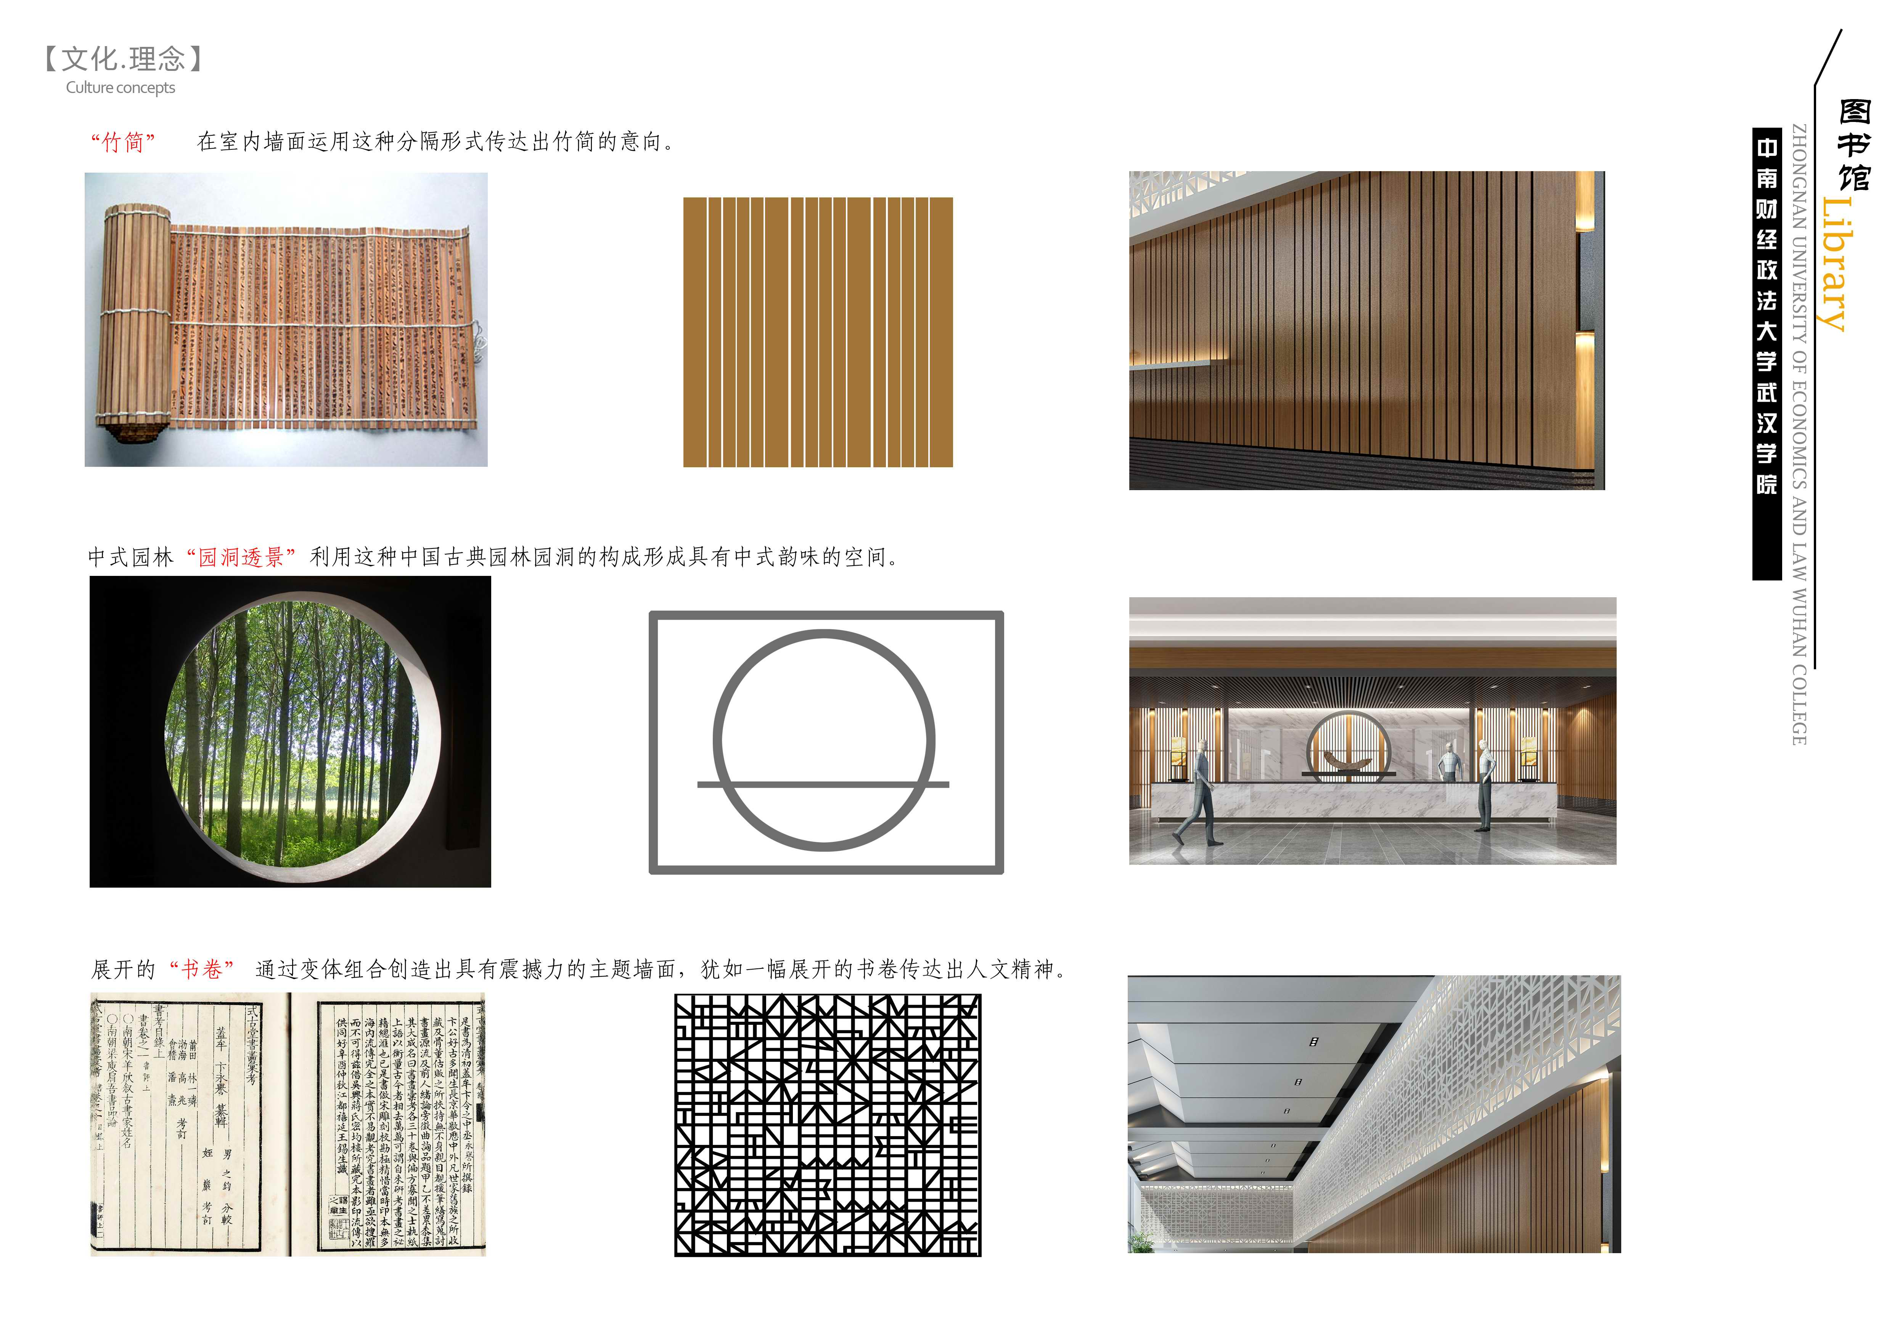
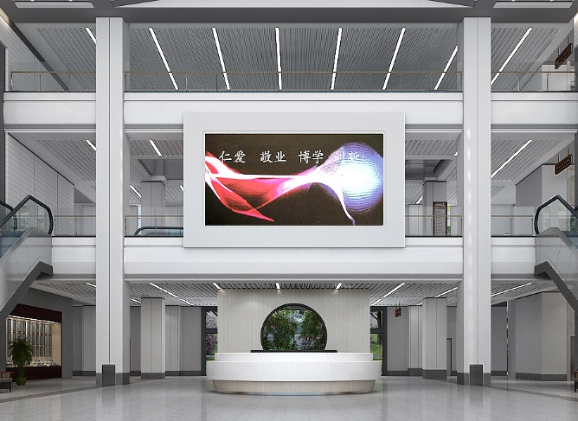

文化、理念
建筑语言
“竹简”在室内墙面运用这种分割形式传达出竹简的意向
中式园林“园洞透镜”利用这种中国古典园林洞的构成形成具有中式韵味的空间

Slide 7
设计原则
Security
安全
注重装饰工程工艺及用材的安全性
地面多采用防滑材料，圆弧墙角防撞
工艺与材料需考虑耐久性，实现艺术与技术的完美结合
Durable
耐用
Beautical
美观
用简练的设计手法体现建筑室内空间的美观和大气
Concise
简洁
Practical
实用
形式源于功能，摒弃一切不必要的设计
Environmental
环保
少即是多，以简约里面折射设计内涵与空间文化
避免使用建筑材料进行装饰堆砌，考虑材料的环保及可持续发展

Slide 8
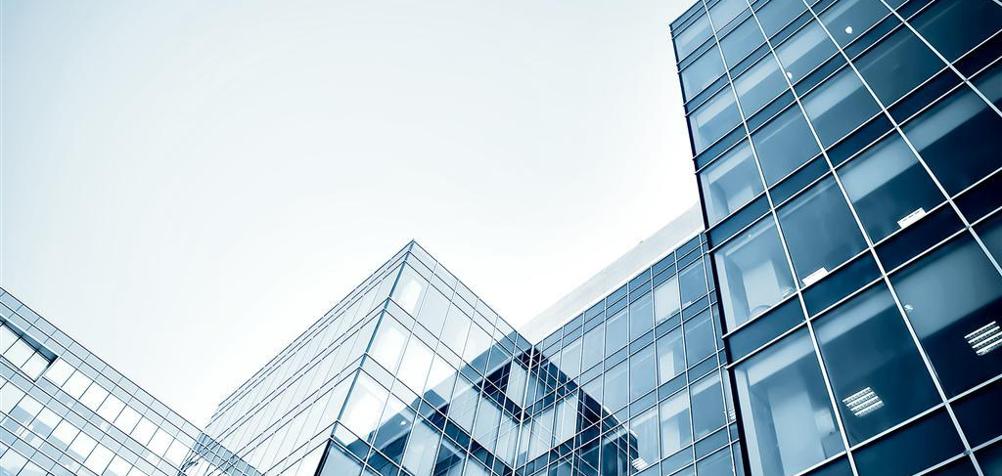
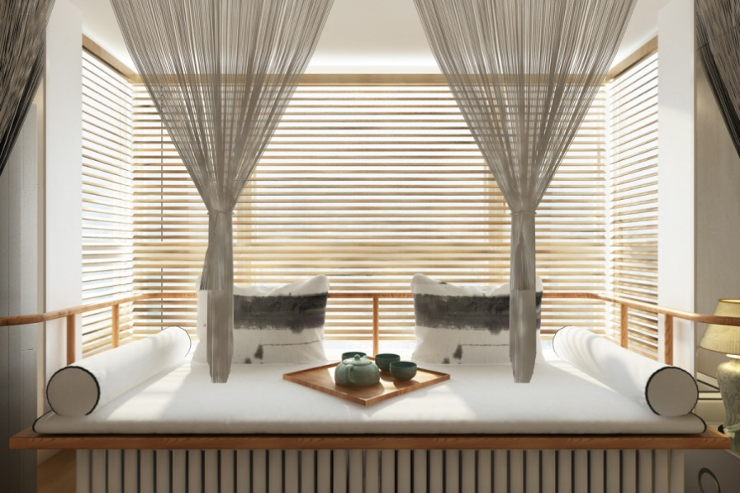
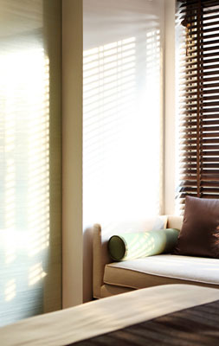
设计原则
专项设计与细部设计
在系列设计的原则指导下，针对不同区域、不同科室、不同病区、不同使用对象，还应进行与之相对广泛的专项设计和细部设计。
无障碍与安全，可靠的系统设计“无障碍”与“安全、可靠”是医院设计最根本、最基础的设计原则。患者能进入的空间都应考虑科学的布置无障碍配套设施。
室内气候衍生分析：
建筑物的室内气候会影响一个人的健康、幸福感、生活质量和劳动能力，病人在医院的时候处于脆弱的健康状况，他们希望医护人员能够高效地工作，进而改善自己的状态，因此，室内气候对于病人来说是相当重要的。建筑的物理性质是维持最佳室内气候的基础，这方面主要通过良好的绝缘结构配合适当的开窗面积，采用高质量的玻璃过滤阳光，防止过热和冷却不足。在此基础上再辅以暖气和空调设备维持建筑的物理状态，尽量不依赖技术设施可以实现。
日光/照明设计：
日光不仅为我们带来幸福感，同时有益于我们的健康。它不仅能帮助我们调节生物钟，还能调节大气升降和兼具抗抑郁的作用。在有窗户的房间，尤其是当窗户外有绿色景观时，患者的恢复期往往较短，并发症较少，且不需要大量的止痛药。在方案初期认真考虑自然光这一因素，可以加强日光的积极作用，并有助于防止过热和眩光等由于自然光所引发的问题。除了提高人的舒适度以外，有意识的利用日光也有助于节省人工光源能耗。利用好自然光既有环境效益又有经济效益。

Slide 9
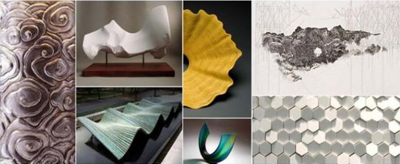
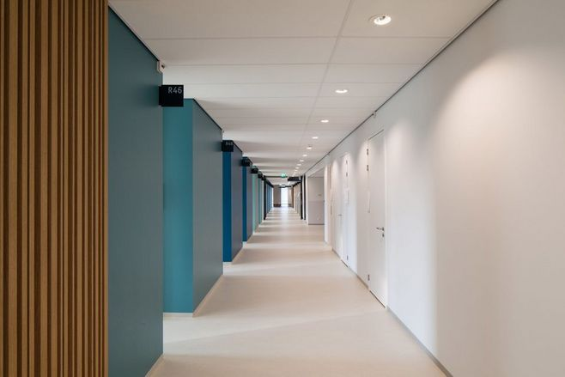
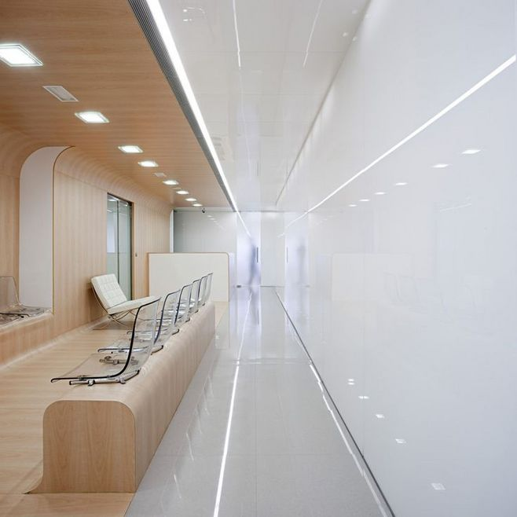
设计原则
家具/软装饰设计：
医院的设计必须为工作人员，患者及其亲属更好的解决问题。通过选用精致、性能良好的使用产品，使其有好的过程体验。结合了先进的技术、漂亮的外观、用户友好性和良好的人机工程学性能等多方面的元素，将有效的改善员工的工作环境，并减少操作失误和工伤。在这里，来自家庭的元素会带来和谐的交往气氛，有助于病人更快痊愈，缩短住院周期。室内设计项目包括室内家具及固定装置，这种设计必须立足于现代的，基于IT技术的，关注患者个体的，高效运行的医院。
声学效果设计：
房间的声学特性确定了声音在房间里如何传播，在医院，噪音是有行动的人群、设备的运行综合不可避免的行为造成的，如何减少室内噪音，是在进行医院设计时需要着重考虑的。
更低的噪音水平可以减少患者和工作人员的压力，给患者平静与安宁，良好的声学品质有益于建立良好的室内气候，最好通过确定正确的建造原则、适当的内部组织并采用声学特性良好的表面材料来确保这一点。

Slide 10
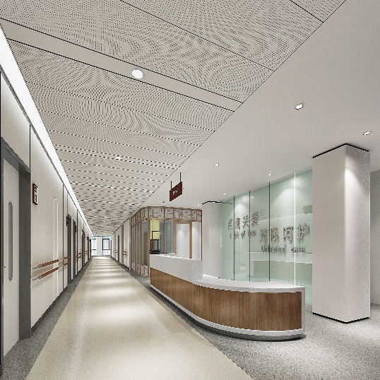

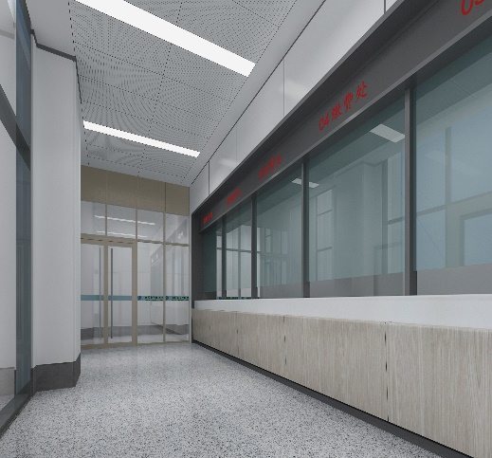

色彩运用
护士站走道
主基色
米色
来自自然的颜色
Color from nature
辅助色
取药窗口
门厅

Slide 11
合理化建议
本次设计充分体现先进、适用、经济、美观、环保且便于施工及维护保养的设计理念，通过对医院规范的了解，设计中材料选用耐用、耐污及环保；灯光设计布局合理并力争做到节能，色彩明快并应充分考虑不同科室色彩对病人的心理影响。
通过对项目的综合分析及医疗系统的特殊定位，我们的主要设计思路定义为“温馨舒适、简洁大方”充分的考虑了医疗行业的特点和病人对治疗环境的舒心感受。给病人以家的感觉，缓解其紧张的心理感受，以达到最好的治疗效果。同时从材料、灯光、装饰整合、节能减排等多个方面进行了全面的协调，以达到实用、舒适、美观、经济的装饰设计目的。在方案的设计过程中，我们对这个装饰综合布线，管道，消防等隐蔽工程都做了统一的规划整合，如空调风口的整合，灯具的规划，实用性的处理等。节能方面我们按照国际的节能要求，通过科学的照明设计，利用高效、安全、优质的照明电器产品，创造出一个舒适、经济的照明环境。

Slide 12
节能环保
设计方案依据《绿色建筑评价标准》GB/T50378-2014、《公共建筑节能设计标准》GB50189/2015、《低能耗居住建筑节能设计标准》DB42/T 559-2013、《民用建筑绿色设计标准》JGJ/T229-2010、《城市夜景照明设计规范》JGJ/T163-2008、《建筑采光设计标准》CBT50033-2013、《无障碍设计规范》GB50763-2012、《湖北省绿色建筑省级认定技术条件》（试行）等国家相关规范，保证原建筑设计的节能环保标准。
环保方面：材料选择上，以天然环保安全耐用为标尺，大面积装饰材料以金属板材，天然石材等可回收材料，成品化板材，为保证施工质量的可控性，大量装修面均采用模块化定制加工，现场拼装的施工方式，减少材料浪费及施工周期。通过现代先进的施工方式的实施，能确保室内装修细部构造节点的精准的，使最终完成的室内装修具有良好的宏观视觉效果。
节能方面：设计方案尽量保证室内空间的自然采光通风，减少能源消耗。每个空间的光源及空调等电器设备均可以分项控制，并采用国 家节能机构推荐LED节能光源，大量降低日常运营的能源消耗。既充分满足各功能照明需求，又有效减少能源消耗，以起到节能效果。

Slide 13
设计重难点分析
根据本公司多年的医院设计及现场处理问题的经验，结合本项目的工程性质及特点，如何把建筑的设计理念及中医文化应用到室内空间中去，是本次设计工作的重中之重。
现在的室内设计已不仅仅是对建筑界面的美化，更多的是对于设计理念、室内功能、医院氛围、空间形态的改善。具体来说有如下几点：
1、平面功能布局与流程的合理性
2、医院特点与设计方案统一融合性
3、各个专业之间的协调性
4、细部构造收口的美观性

Slide 14

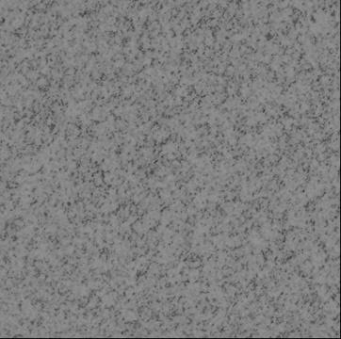
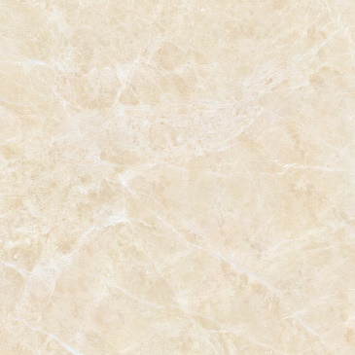
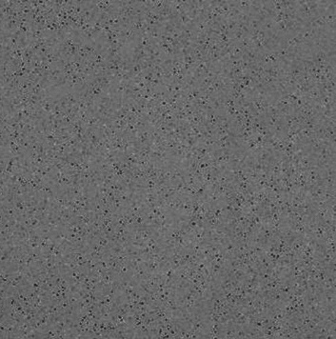



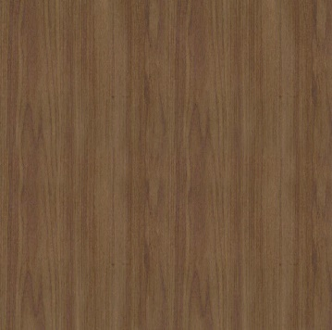





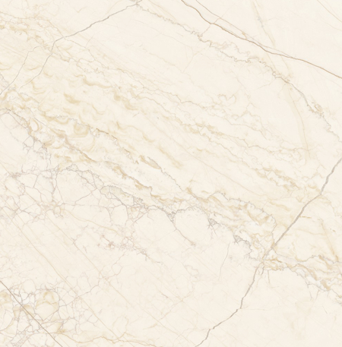
材料表
公共地材
灰色石材
深色石材
玻化砖
深色地胶
灰色地胶
公共天花
石膏板
白色铝单板
冲孔铝板
仿木纹铝板
软膜
中庭拦河
铝单板
镜面不锈钢
实木扶手
钢化夹胶玻璃
电梯间
米白石材
镜面不锈钢
拉丝不锈钢
白色铝单板

Slide 15
材料表
 | 主材名称 | 平方造价（元/平方） | 平均造价（元/平方）
地面 | 人造石（服务台等） | 280 | 450
 | 木纹玻化砖 | 240
 | PVC地胶 | 300
 | 瓷片 | 80
 | 灰色石材 | 600
天花 | 轻钢龙骨石膏板 | 36 | 270
 | 穿孔石膏板 | 180
 | 白色涂料 | 80
 | 黑色镜面不锈钢 | 240
 | 穿孔铝板 | 400
 | 发光亚克力 | 150
 | 浅灰色镜面不锈钢 | 240
 | 发光软膜 | 240
 | 1200*30T5灯管 | 60/每根
 | 木纹铝板 | 380
 | 白色铝格栅 | 300
墙面 | 玻璃栏杆 | 360 | 350
 | 白色铝板 | 450
 | 木纹铝板 | 520
 | 玻化砖 | 180
 | 护墙板 | 360
 | 瓷片 | 60
 | 氟碳漆 | 200
 | 乳胶漆 | 30
 | 木质吸音板 | 300

Slide 16
工程概算
宿松县医养中心建设项目
 |  | 建筑面积（㎡） |  |  |  | 总造价（元）
（一） | 一层 | 16901 |  |  |  | 10506576
（二） | 二层 | 11547 |  |  |  | 7852688
（三） | 三层 | 6278 |  |  |  | 7485260
（四） | 四层 | 8044 |  |  |  | 8218508
（五） | 五层 | 6278 |  |  |  | 4643371
（六） | 标准层（六层至十层）共五层 | 3220 |  |  |  | 10635910
（七） | 地下室 | 1778 |  |  |  | 1401820
（八） | 门 |  |  |  |  | 3600000
（九） | 水电 |  |  |  |  | 12688500
（十） | 总造价（元） |  |  |  |  | 70032633
（十一） | 总面积（㎡） | 66926
（十二） | 单方造价（元/M²） |  |  |  |  | 1190

Slide 17
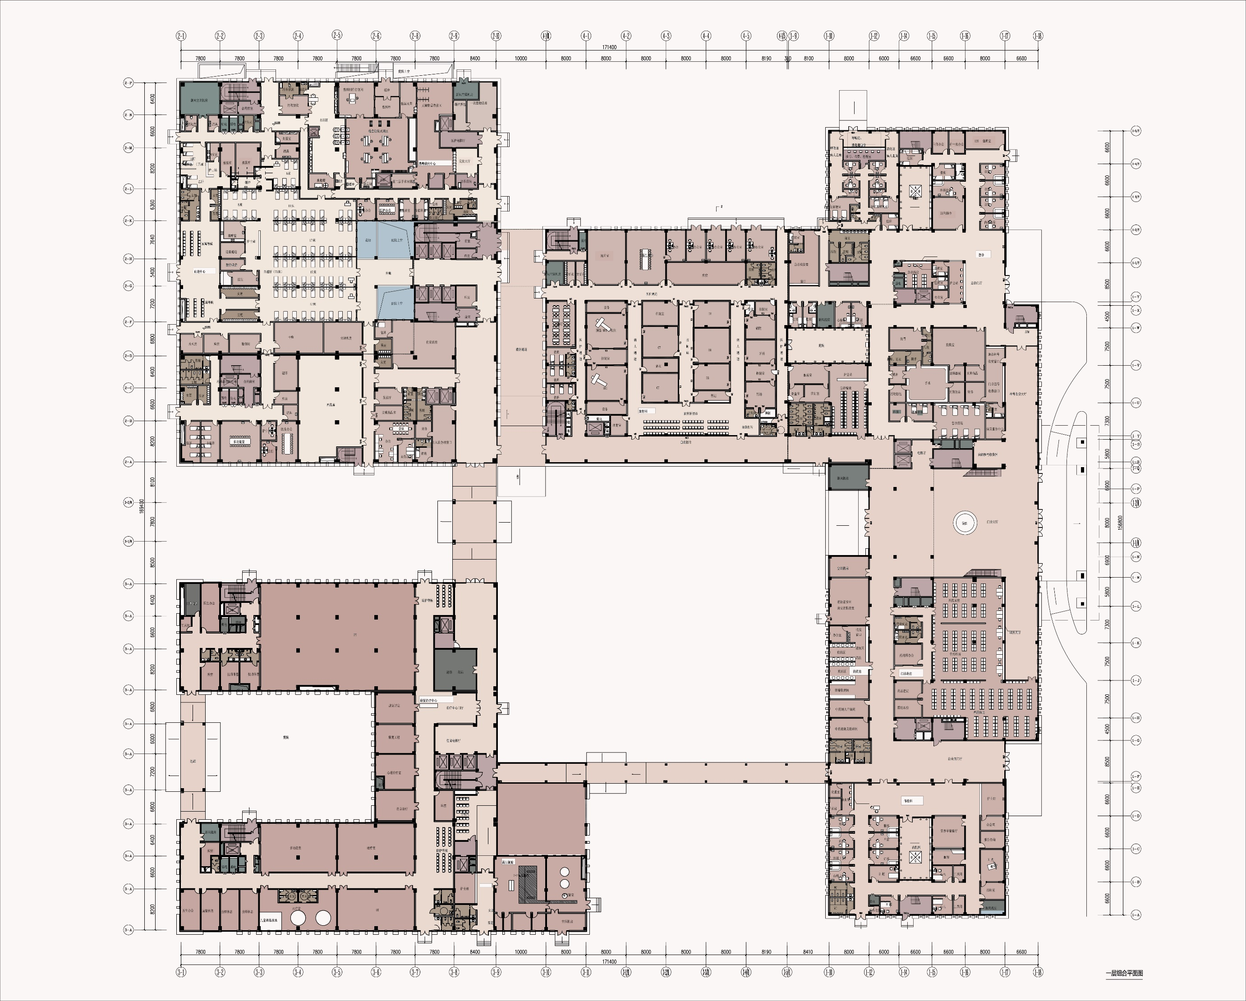

彩色平面
组合平面一层

Slide 18
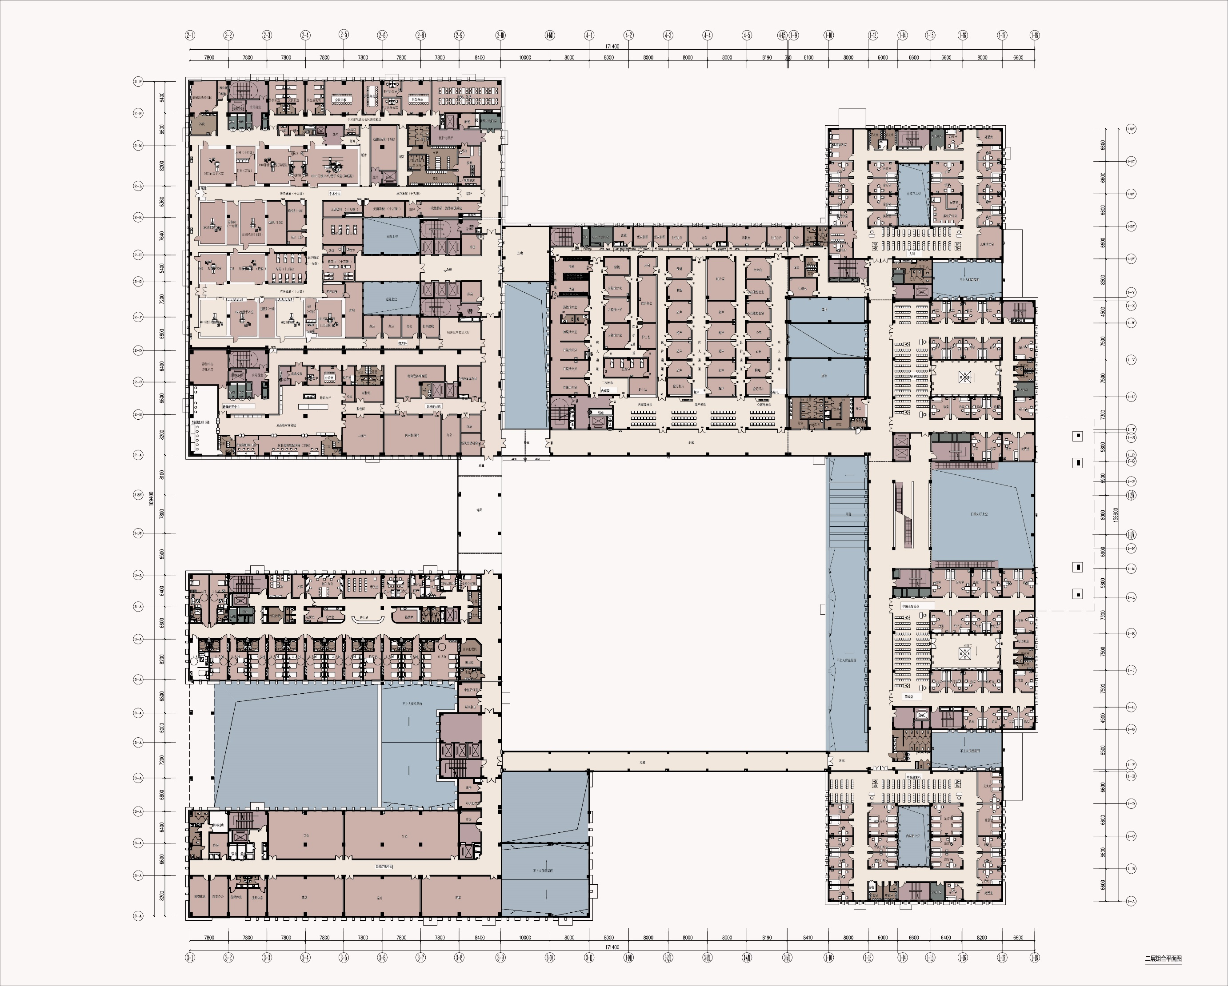
彩色平面
组合平面二层

Slide 19
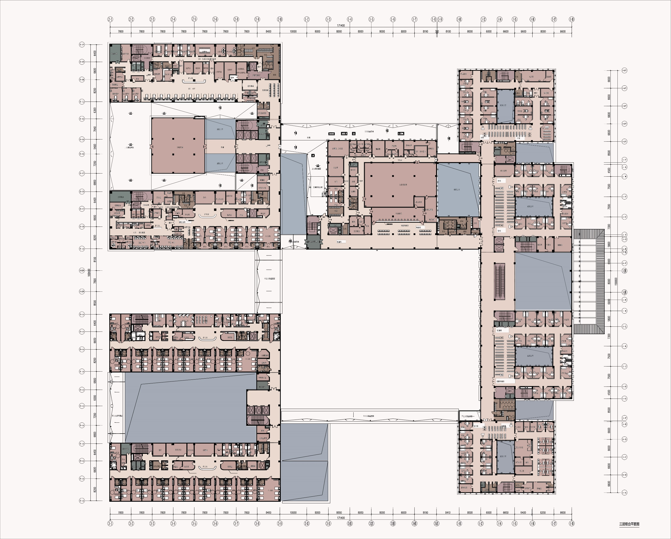
彩色平面
组合平面三层

Slide 20
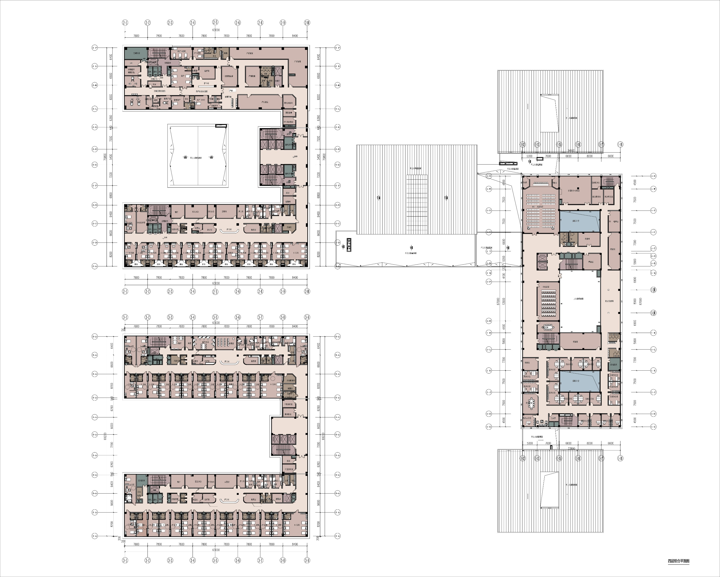
彩色平面
组合平面四层

Slide 21
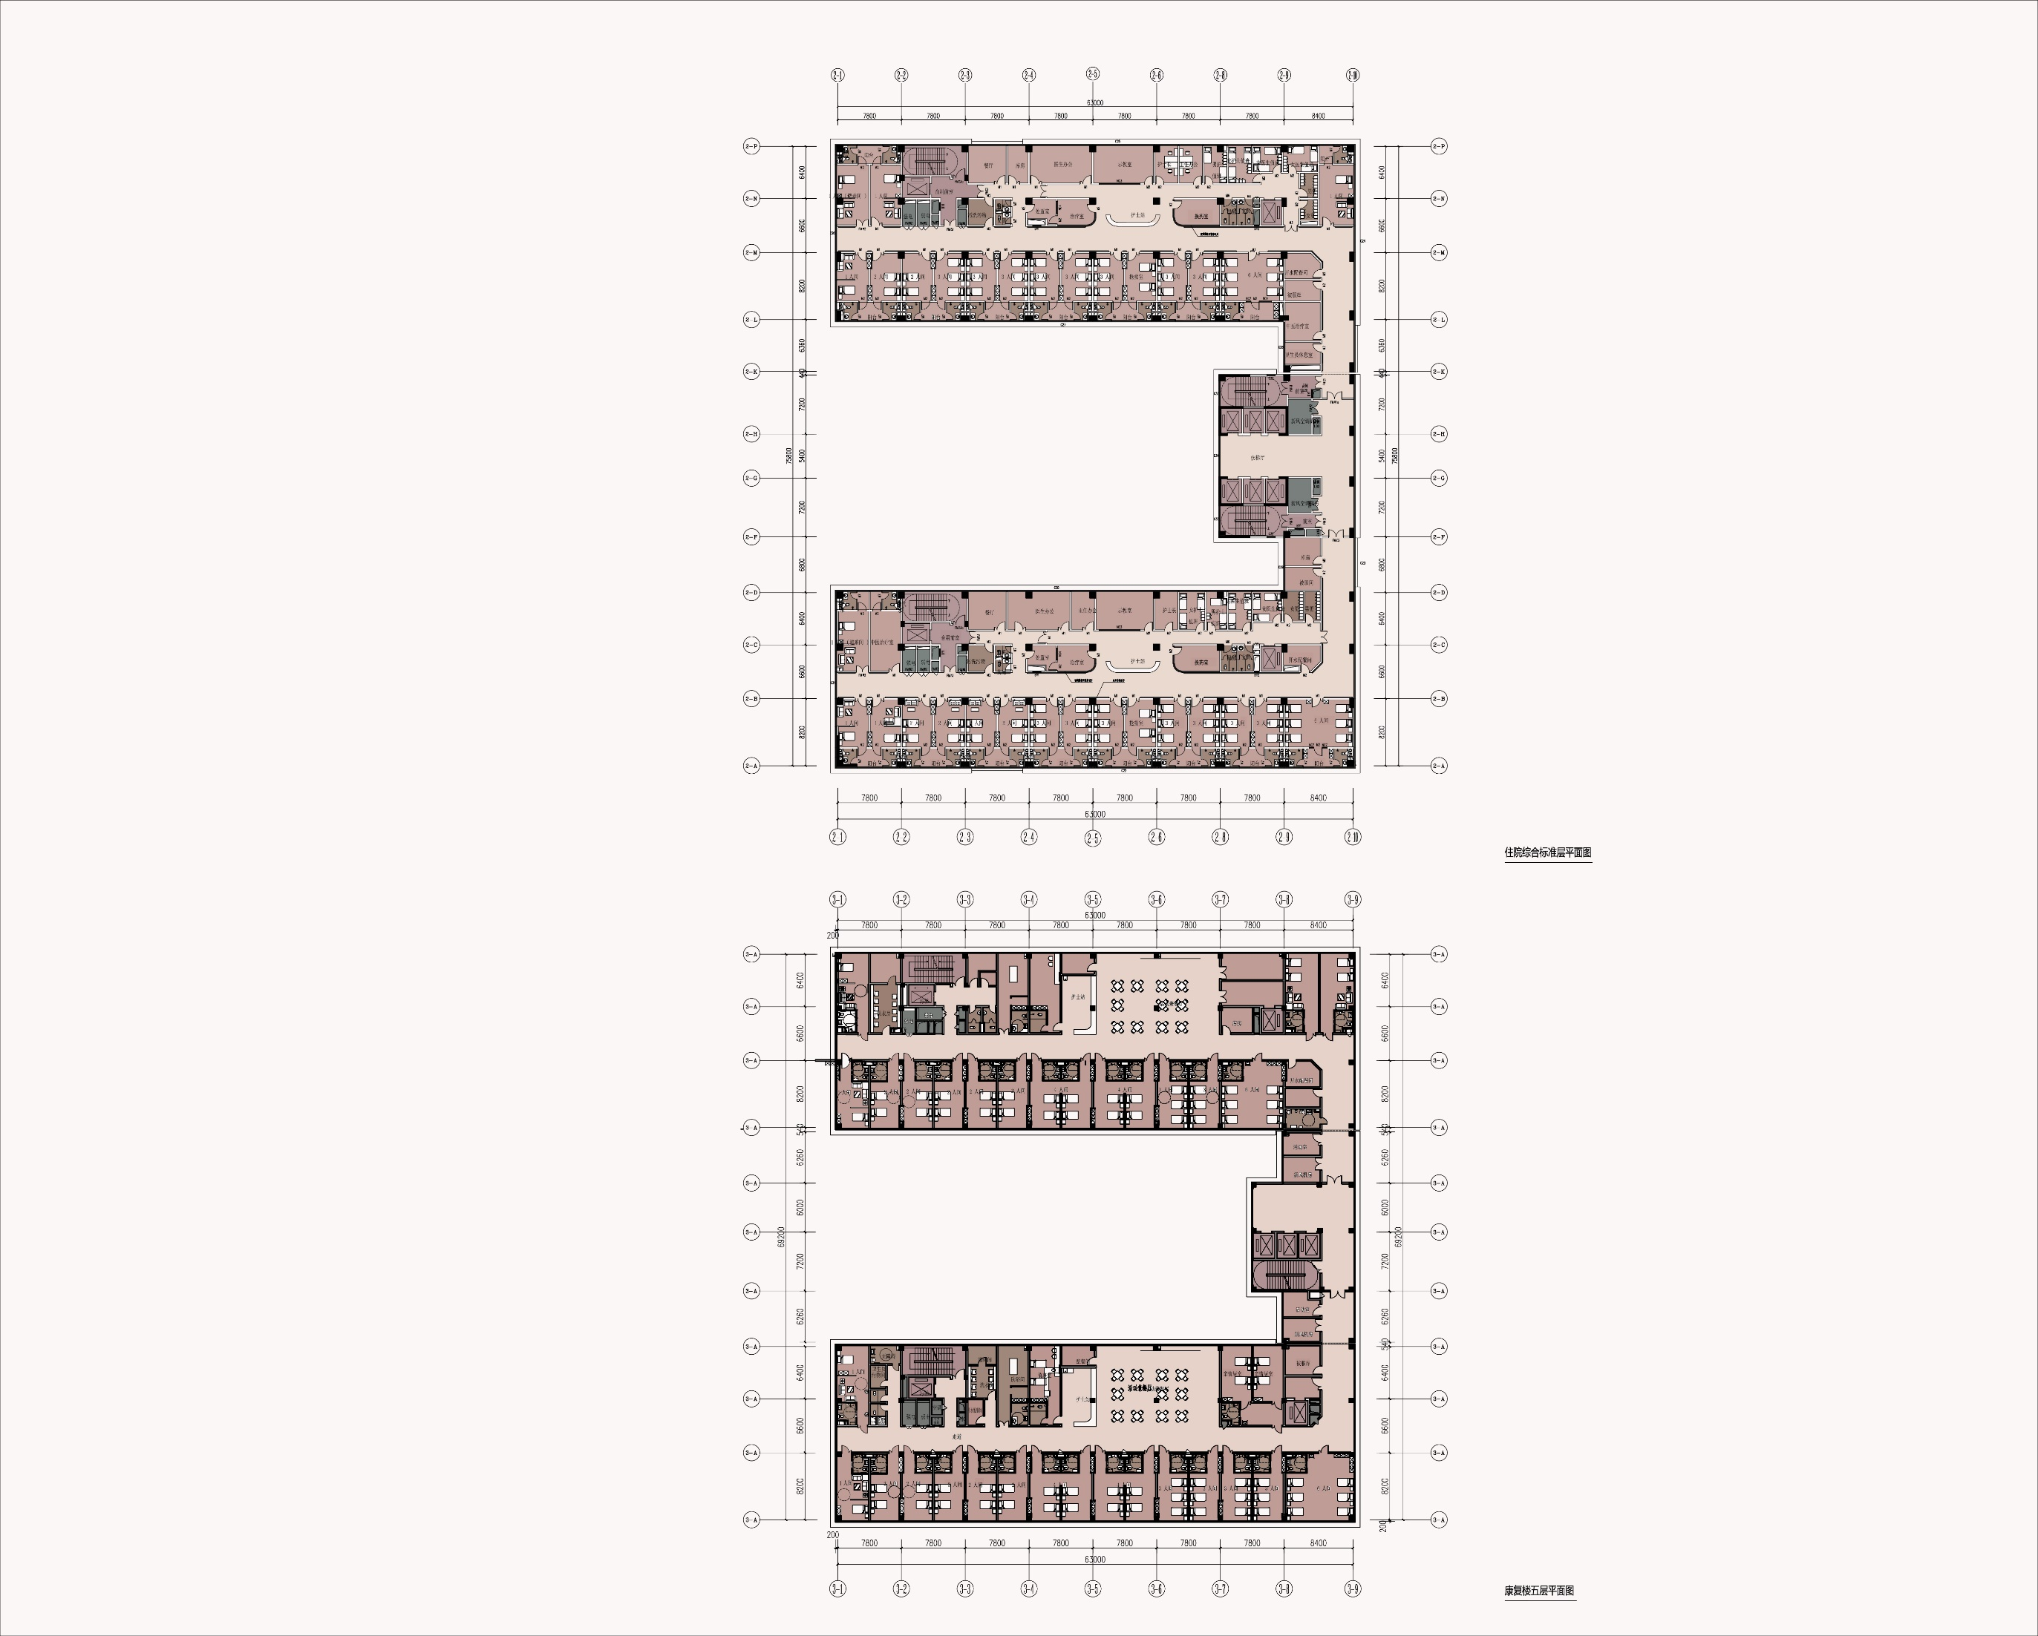
彩色平面
组合平面五层

Slide 22
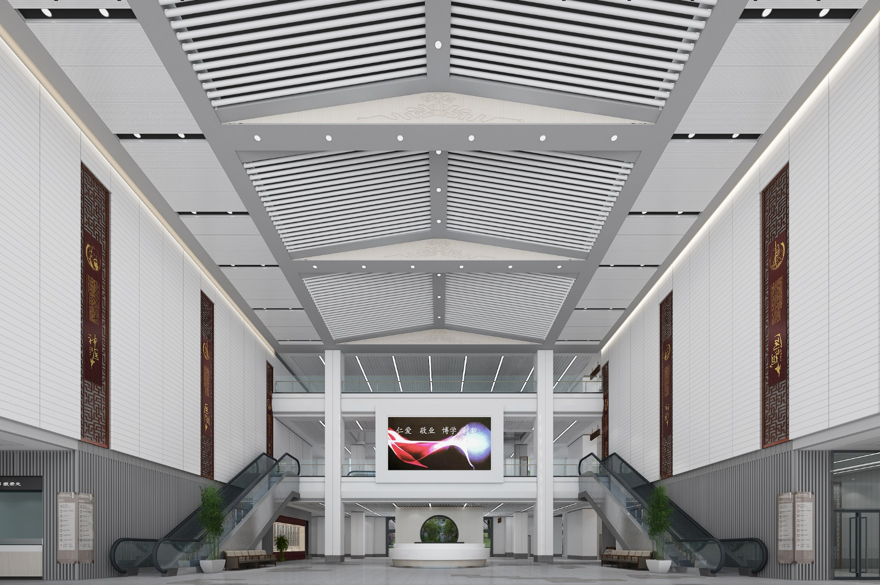
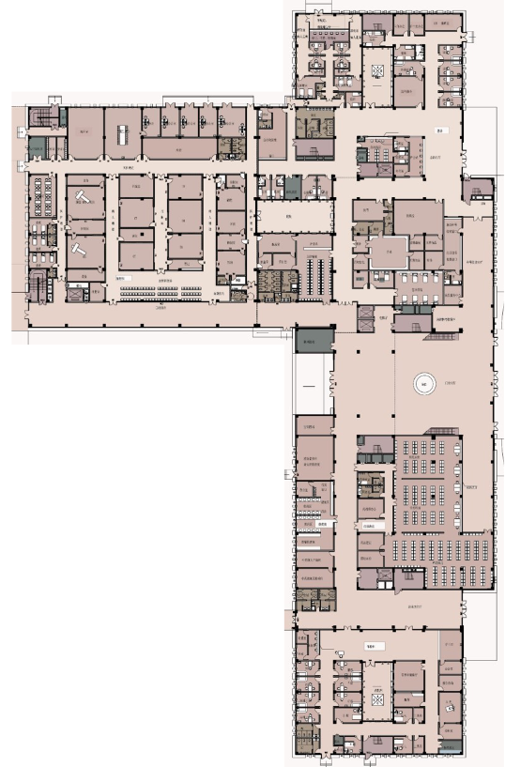

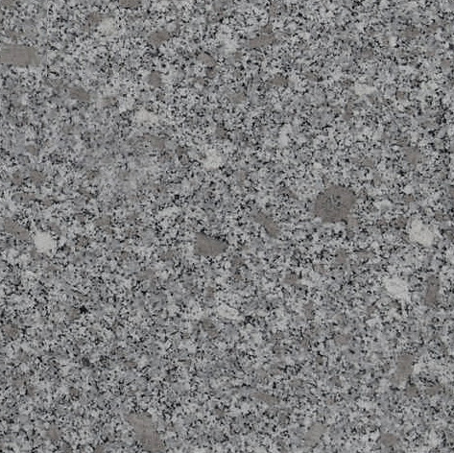

Rendering
门诊楼一层大厅
效果图
墙面材质：白色陶板+灰色陶板
地面材质：灰色花岗岩石材
顶面材质：冲孔铝板+铝挂片

Slide 23
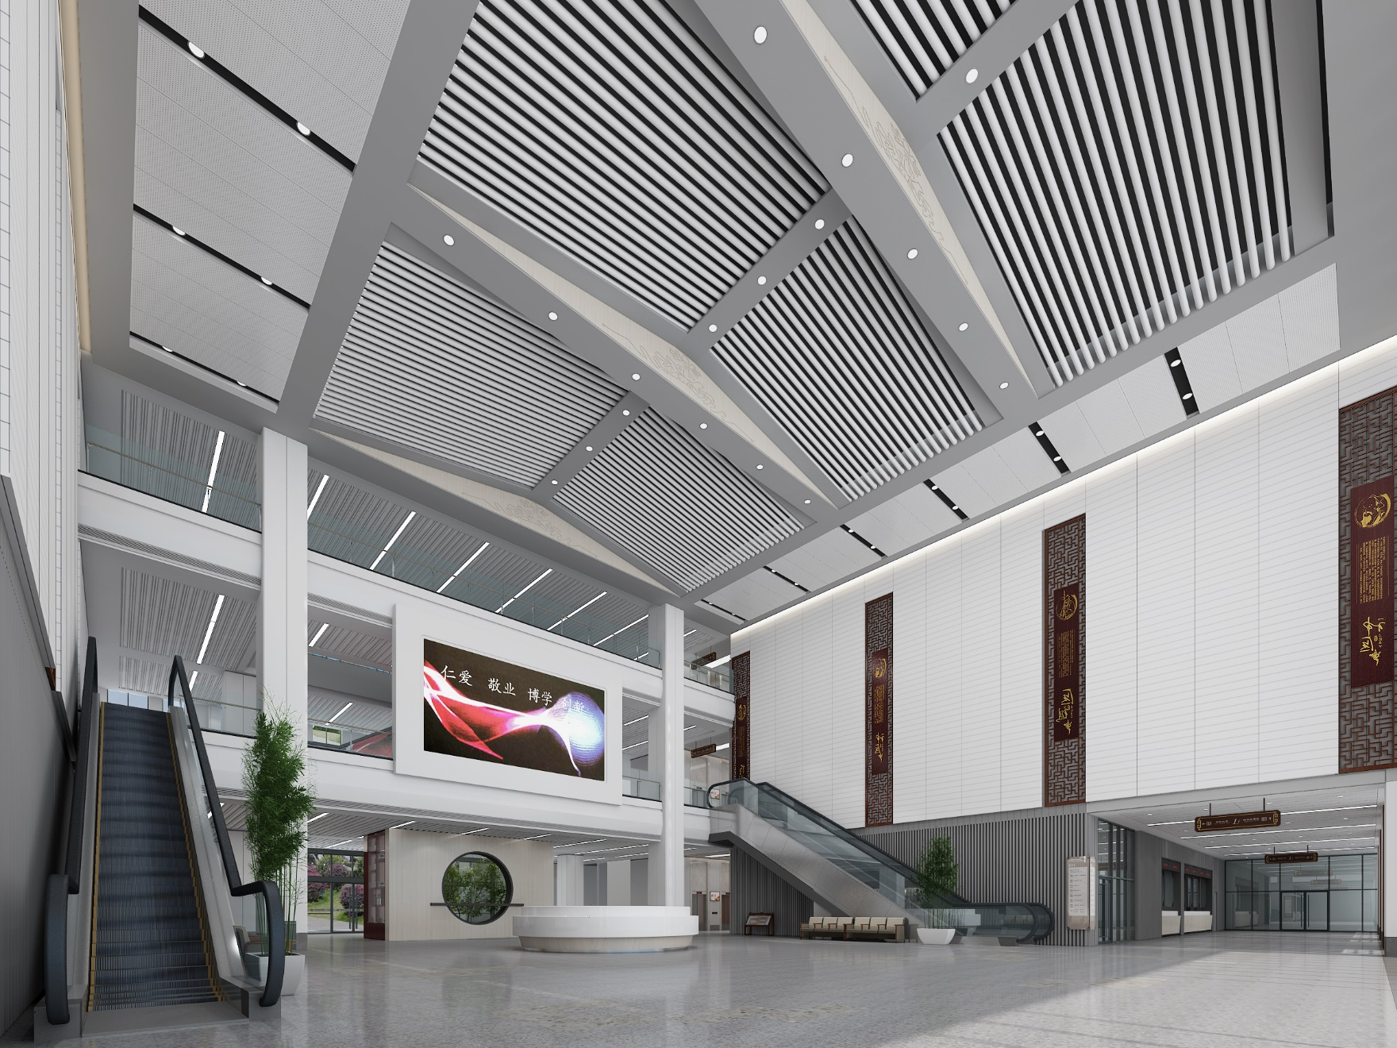
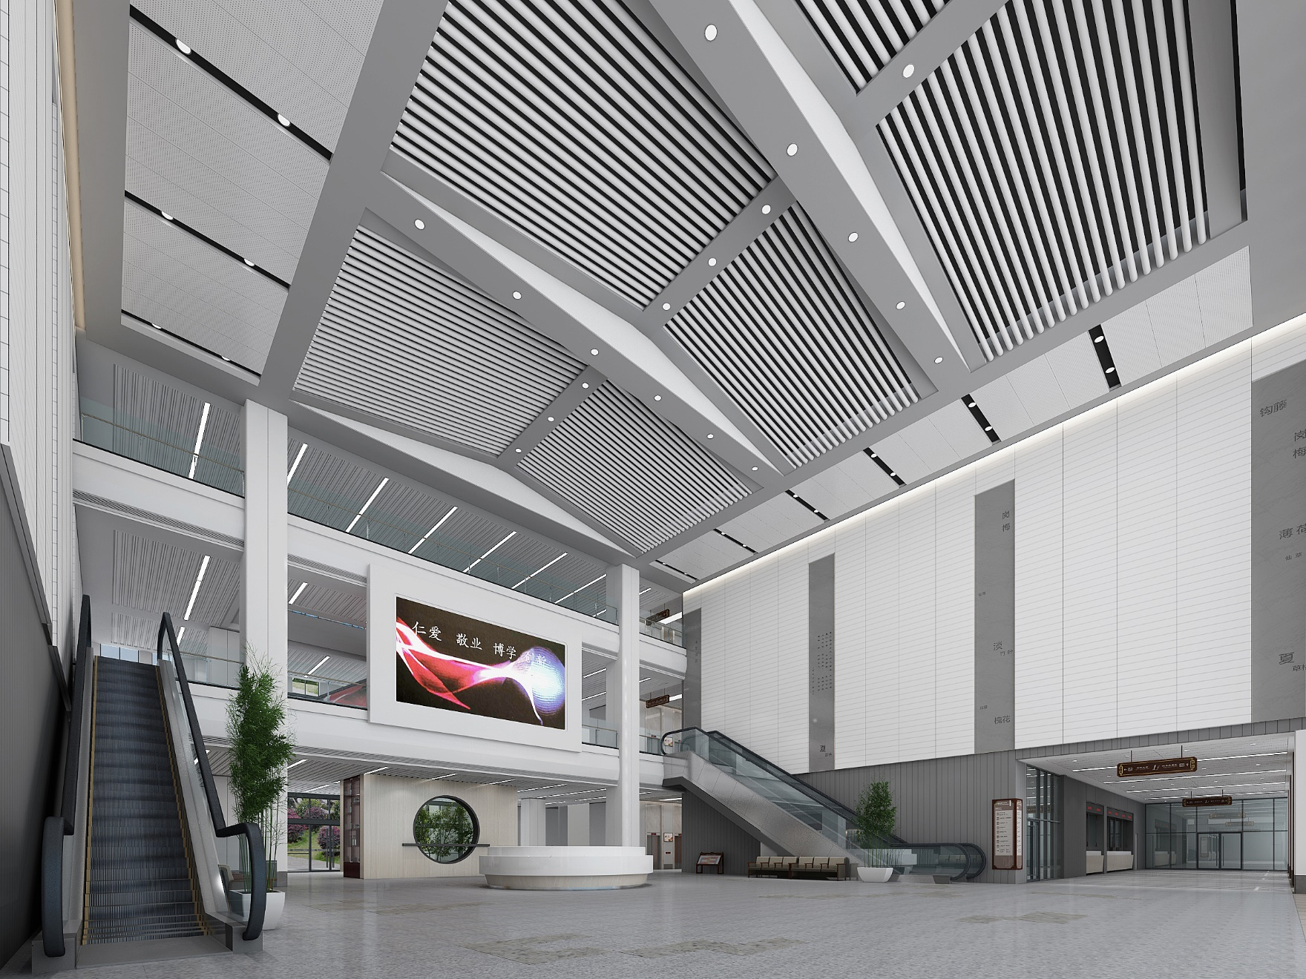
Rendering
门诊楼一层大厅
效果图
墙面材质：白色陶板+灰色陶板
地面材质：灰色花岗岩石材
顶面材质：冲孔铝板+铝挂片

Slide 24
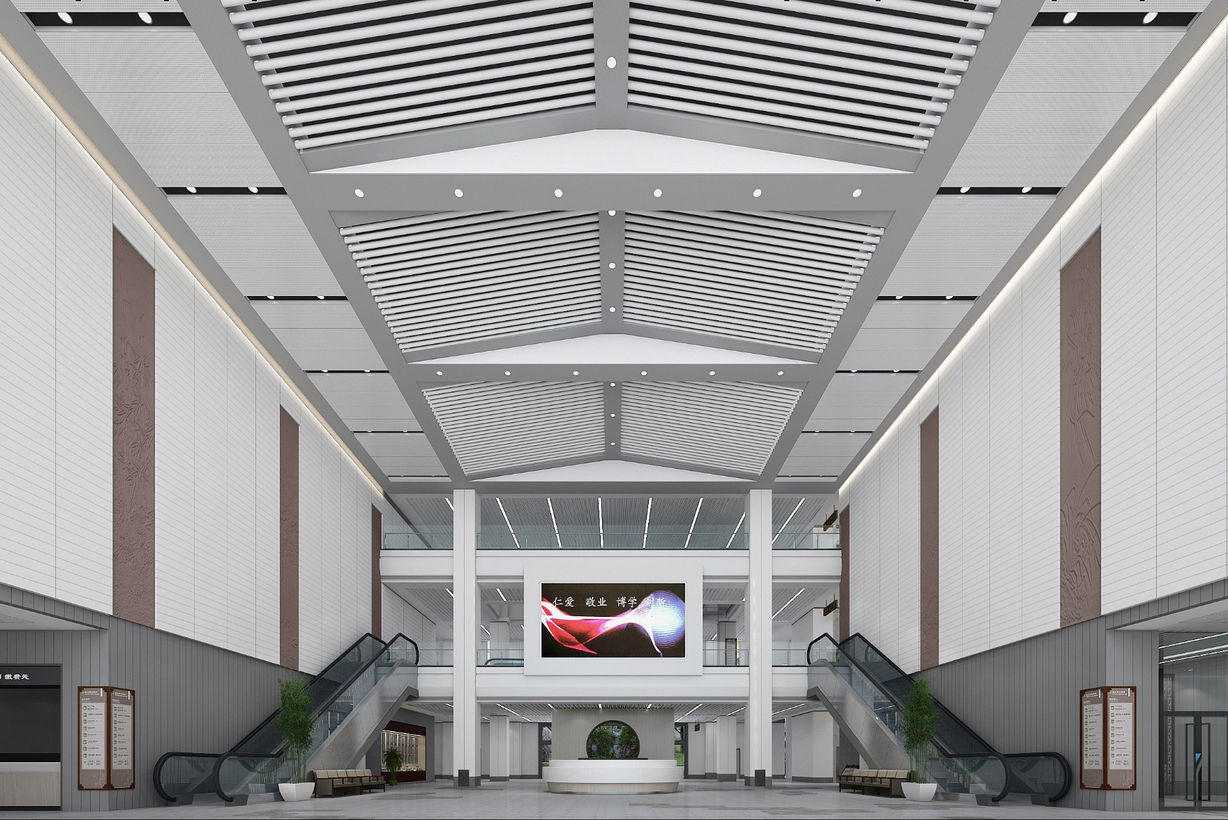
Rendering
门诊楼一层大厅
效果图
墙面材质：白色陶板+灰色陶板
地面材质：灰色花岗岩石材
顶面材质：冲孔铝板+铝挂片

Slide 25
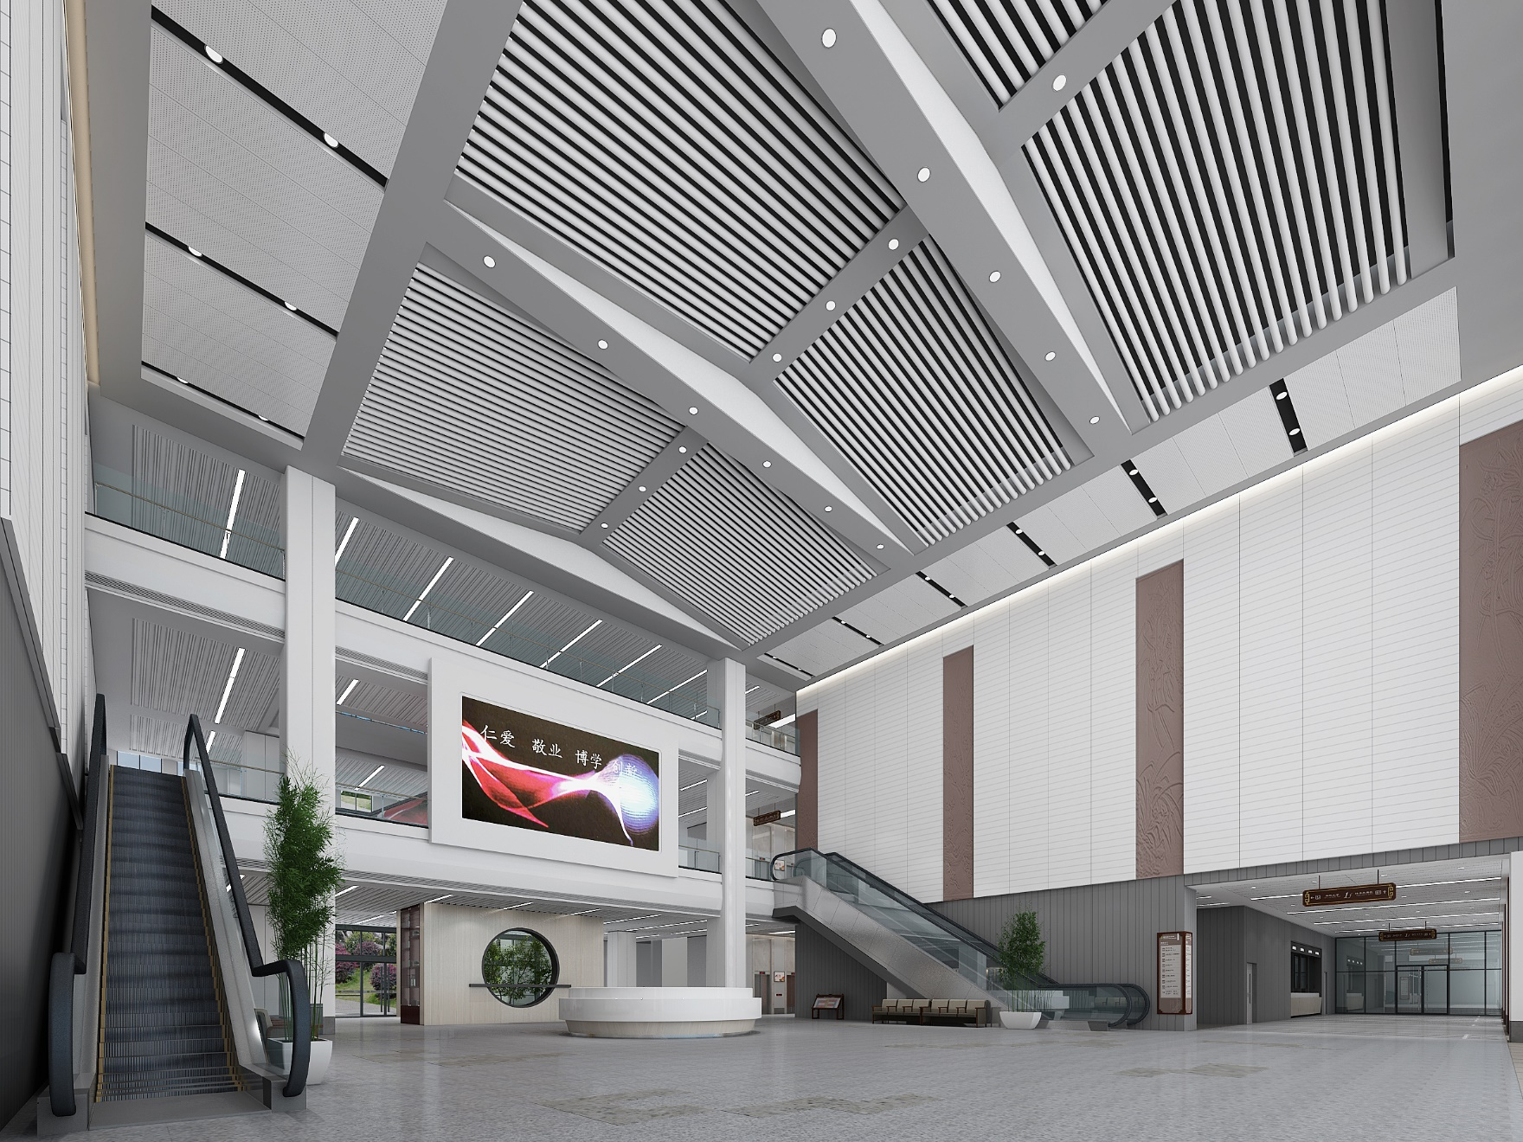
Rendering
门诊楼一层大厅
效果图
墙面材质：白色陶板+灰色陶板
地面材质：灰色花岗岩石材
顶面材质：冲孔铝板+铝挂片

Slide 26
Rendering
门诊楼一层大厅
效果图
墙面材质：白色陶板+灰色陶板
地面材质：灰色花岗岩石材
顶面材质：冲孔铝板+铝挂片

Slide 27
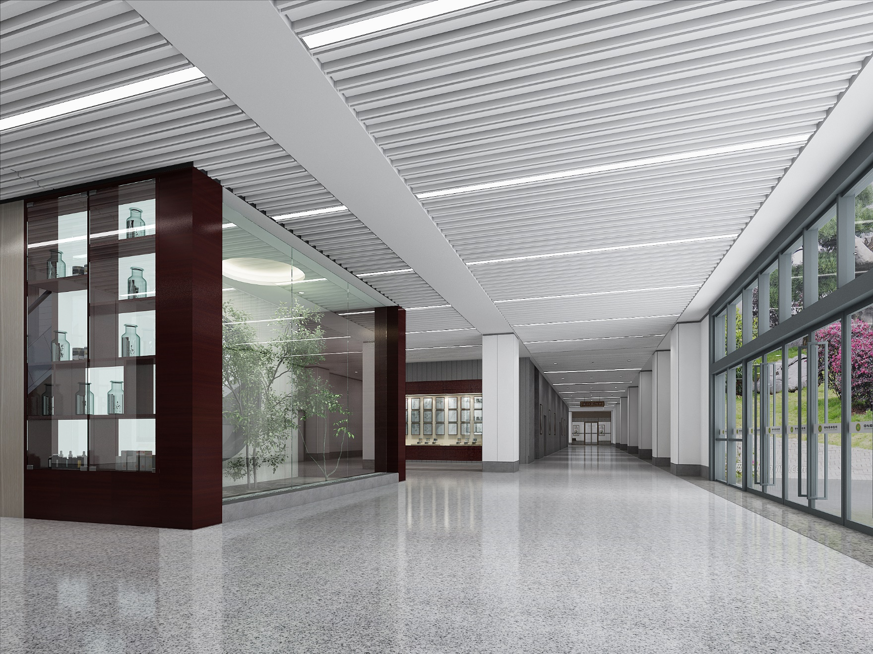
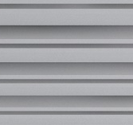
Rendering
门诊一层走道
效果图
墙面材质：白色铝板+灰色石材
地面材质：灰色花岗岩石材
顶面材质 : 铝挂片

Slide 28
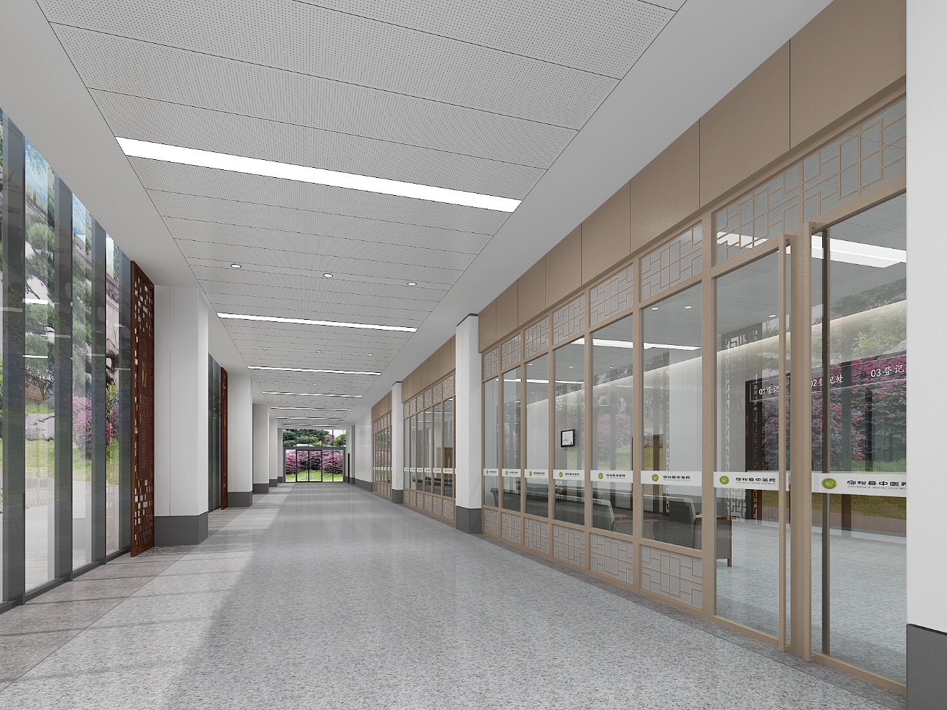

Rendering
门诊一层走廊
效果图
墙面材质：白色墙板
地面材质：灰色花岗岩石材
顶面材质：冲孔铝板

Slide 29
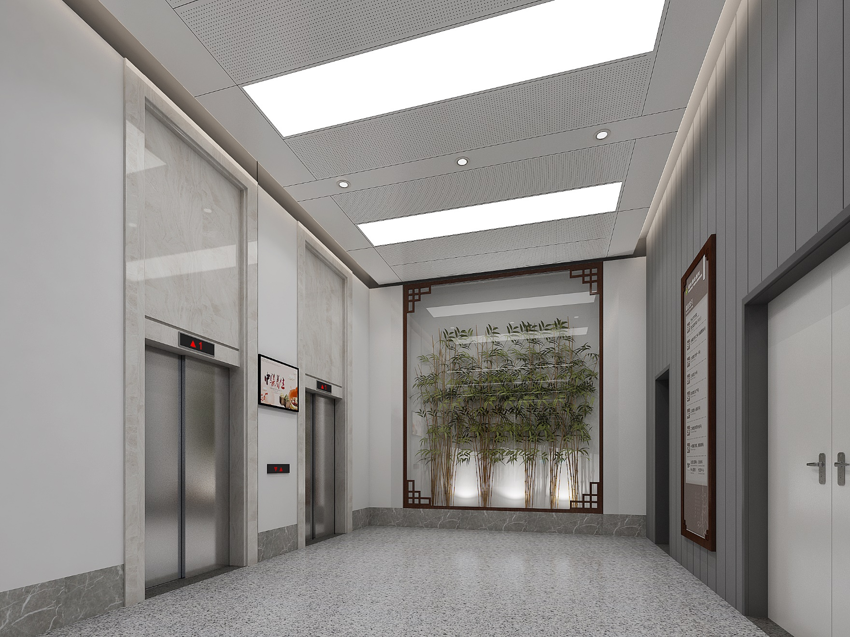
Rendering
门诊楼一层
电梯间方案二
效果图
墙面材质：白色铝板+灰色石材
地面材质：灰色花岗岩石材
顶面材质 : 冲孔铝板

Slide 30
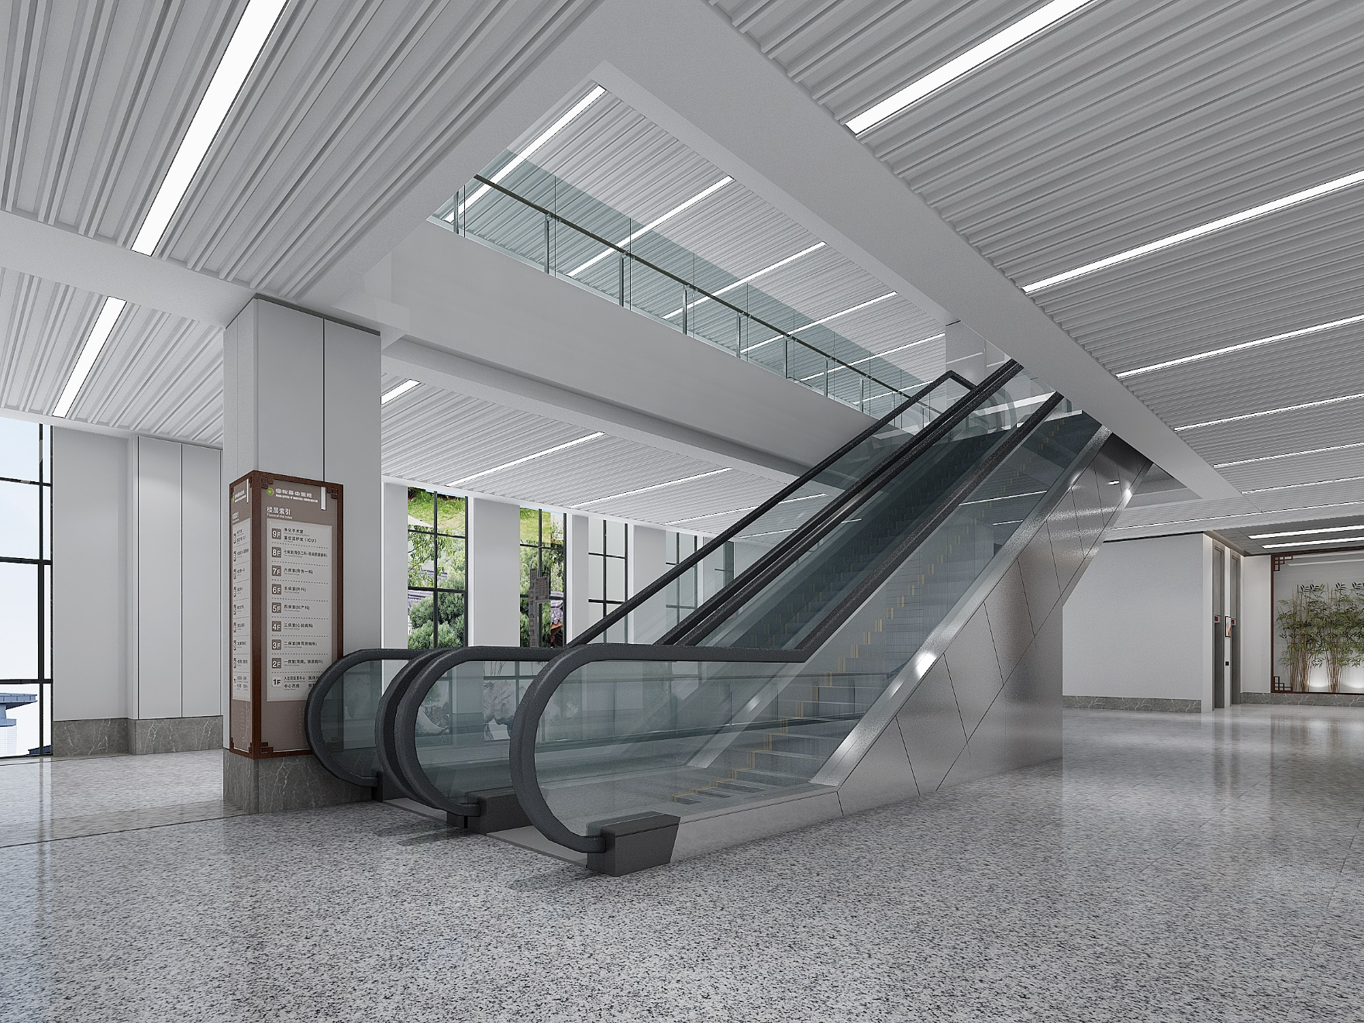
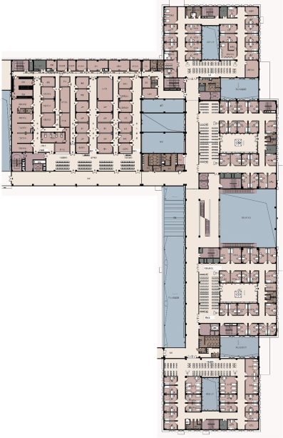
Rendering
门诊楼二层
扶梯走道
效果图
墙面材质：白色铝板+灰色石材
地面材质：灰色花岗岩石材
顶面材质 : 铝挂片

Slide 31
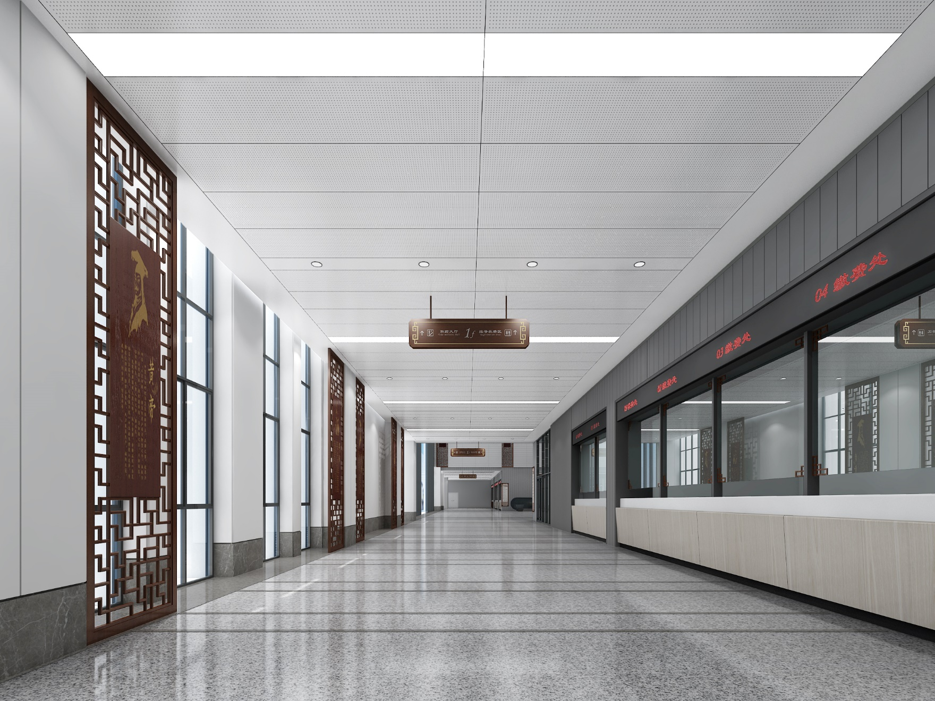
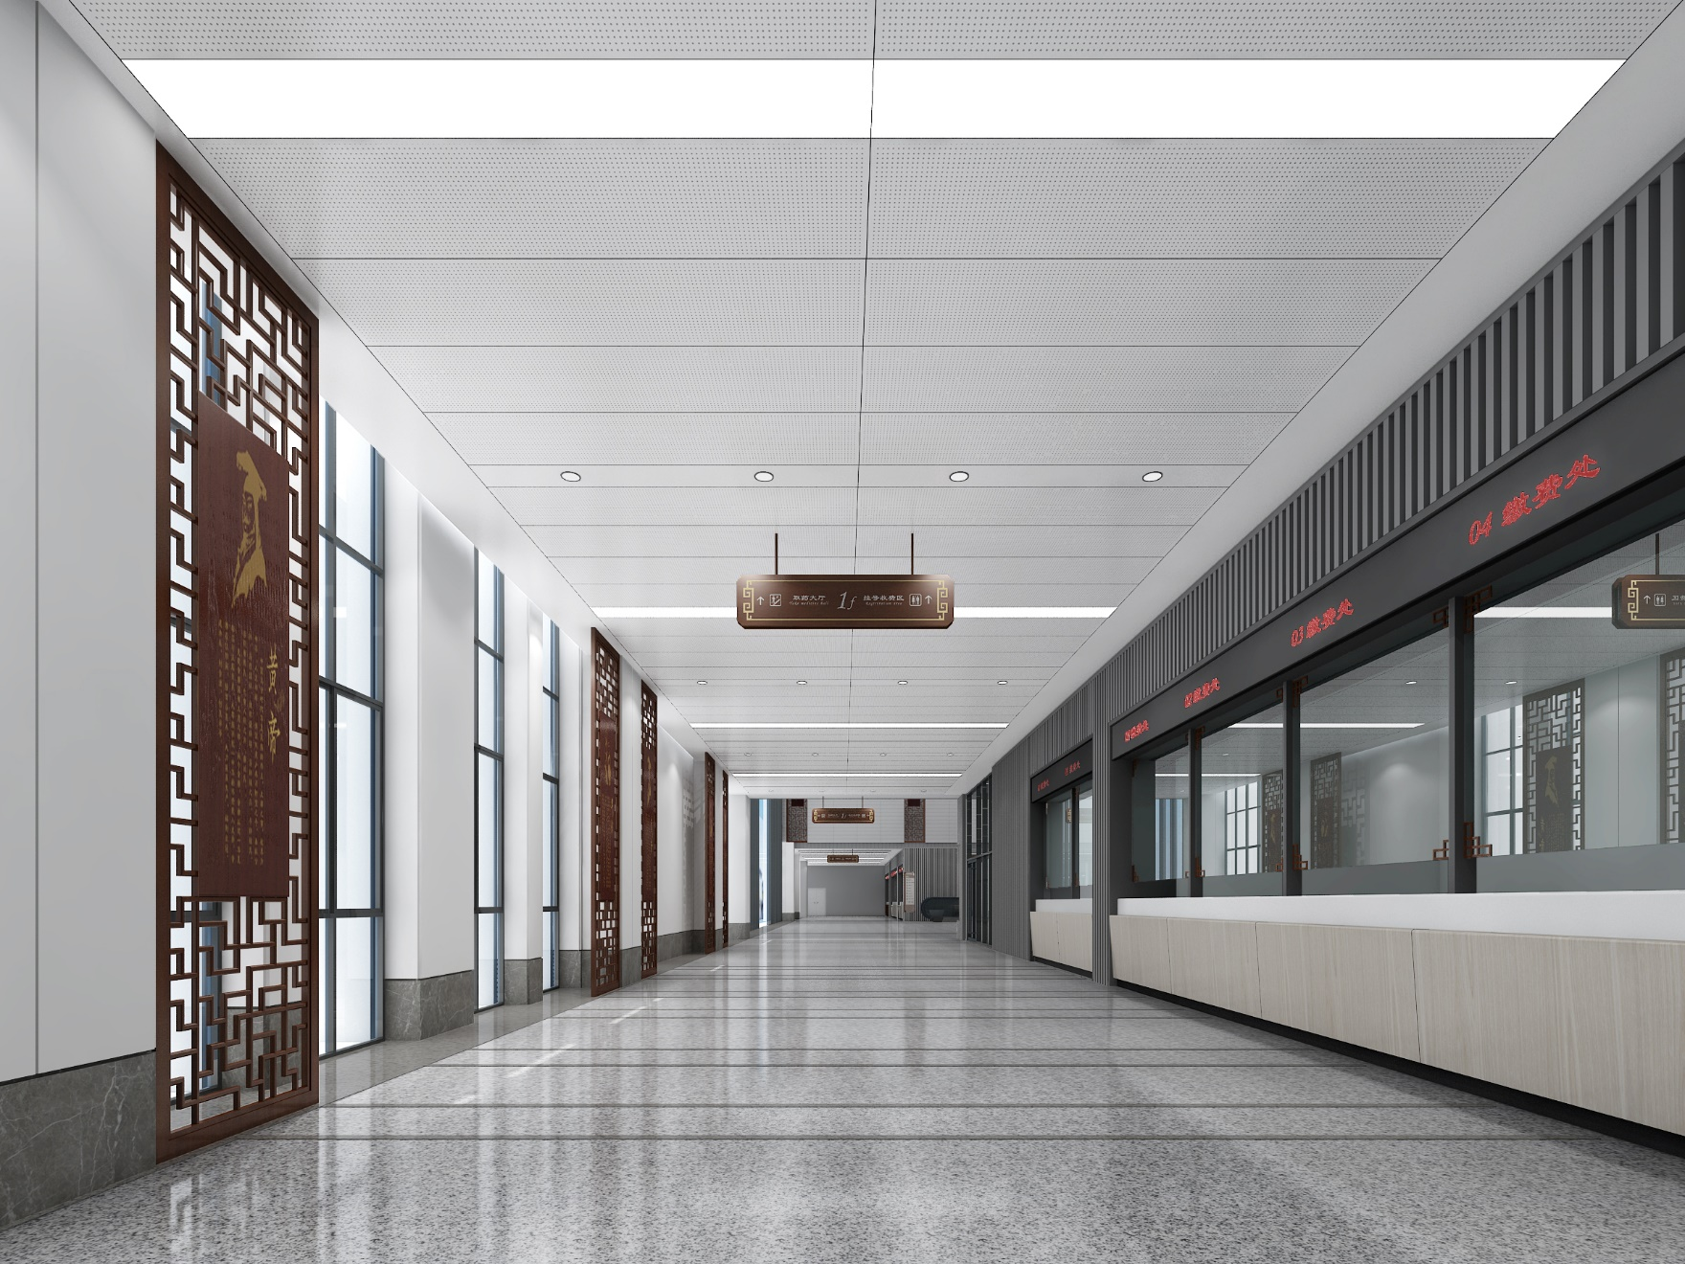

Rendering
门诊缴费厅
效果图
墙面材质：铝板+灰色石材
地面材质：灰色石材
顶面材质 : 冲孔铝板

Slide 32
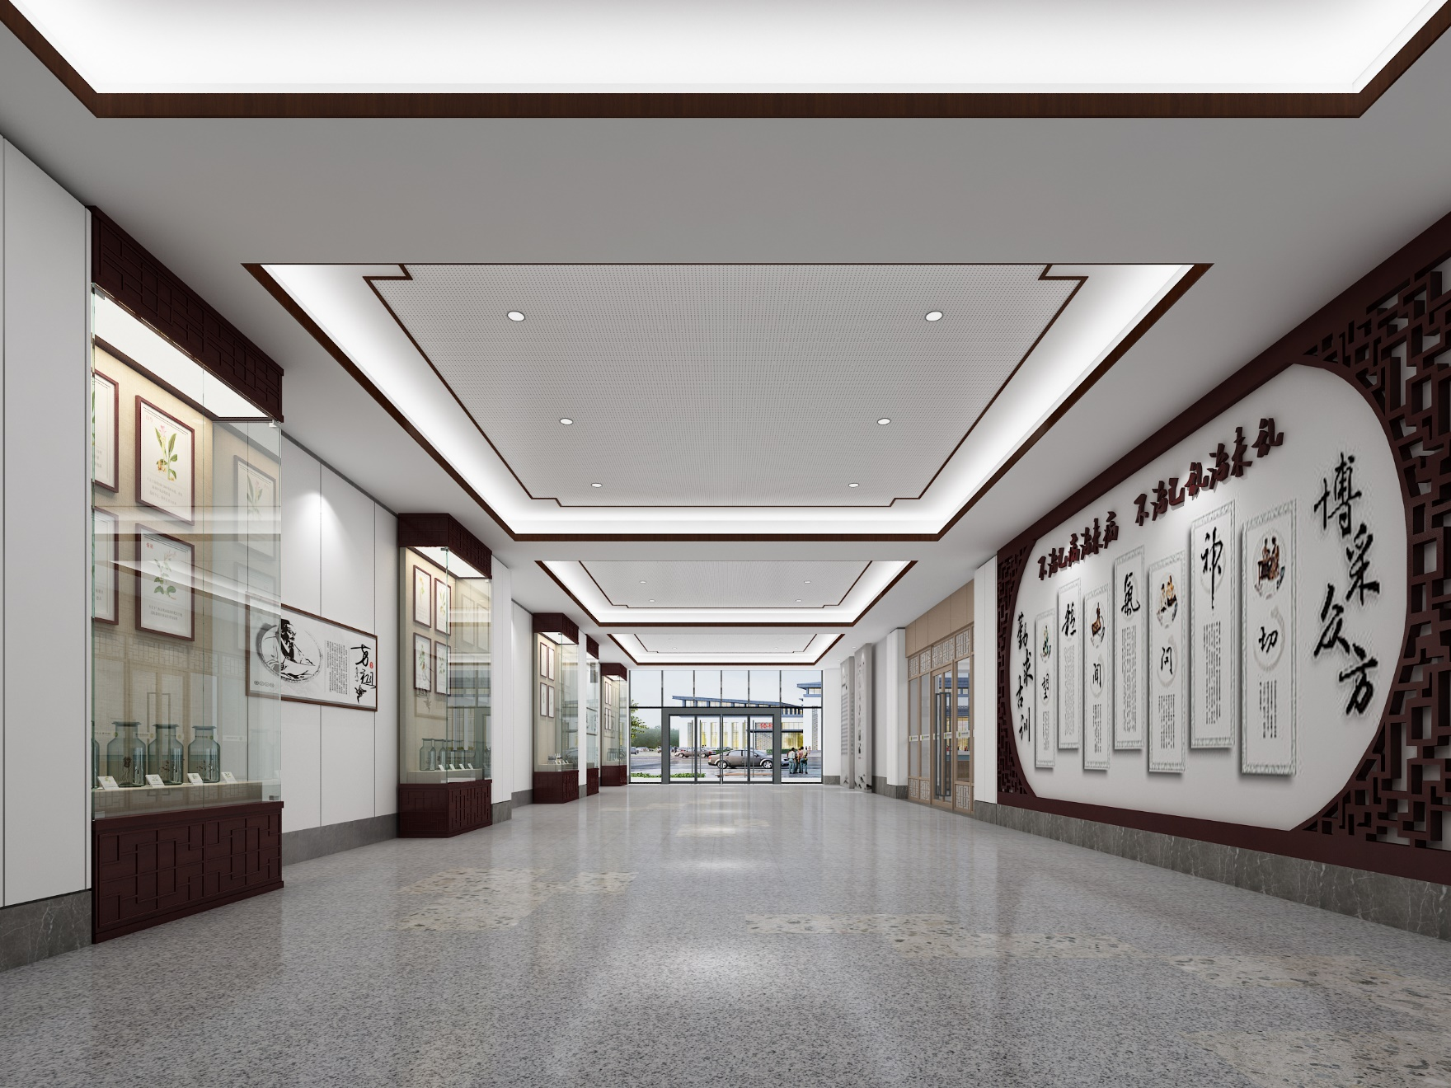
Rendering
门诊楼治末病
门厅
效果图
墙面材质：白色铝板+灰色石材
地面材质：灰色花岗岩石材
顶面材质 : 白色铝板+石膏板

Slide 33
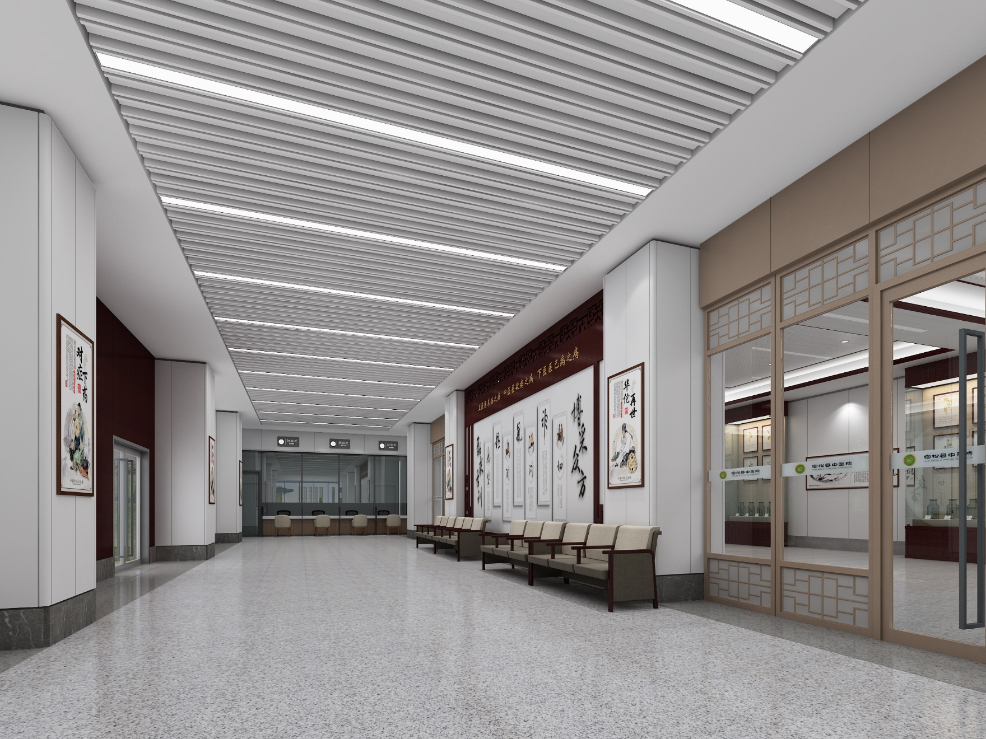
Rendering
门诊体检科
效果图
墙面材质：白色墙板
地面材质：灰色花岗岩石材
顶面材质：铝挂片

Slide 34

Rendering
医技楼急诊门厅
效果图
墙面材质：白色墙板
地面材质：灰色花岗岩石材
顶面材质：冲孔铝板

Slide 35

Rendering
医技楼急诊门厅
过道
效果图
墙面材质：白色墙板
地面材质：灰色花岗岩石材
顶面材质：冲孔铝板

Slide 36



Rendering
门诊超声候诊
效果图
墙面材质：白色墙板
地面材质：灰色玻化砖
顶面材质：铝挂片

Slide 37


Rendering
门诊中医美容养生
国医堂
效果图
墙面材质：木纹墙板
地面材质：灰色玻化砖
顶面材质：白色铝板+石膏板

Slide 38



Rendering
康复楼诊室
效果图
墙面材质：白色+米色乳胶漆
地面材质：地胶
顶面材质：洁净板

Slide 39




Rendering
门诊楼180人报告
厅
效果图
墙面材质：木纹墙板
地面材质：地胶
顶面材质：冲孔铝板

Slide 40


Rendering
门诊楼会议室
效果图
墙面材质：木纹墙板
地面材质：地胶
顶面材质：石膏板

Slide 41


Rendering
住院楼血透中心
门厅
效果图
墙面材质：白色墙板
地面材质：灰色花岗岩石材
顶面材质 : 白色铝板+石膏板

Slide 42


Rendering
康复楼门厅
效果图
墙面材质：白色墙板
地面材质：灰色花岗岩石材
顶面材质 : 白色铝板+石膏板

Slide 43

Rendering
康复楼等候区
效果图
墙面材质：白色墙板
地面材质：灰色花岗岩石材
顶面材质：冲孔铝板+铝挂片

Slide 44

Rendering
康复楼一楼走廊
效果图
墙面材质：白色+米色墙板
地面材质：灰色花岗岩石材
顶面材质：冲孔铝板

Slide 45

Rendering
康复楼自然疗法中心
效果图
墙面材质：木纹墙板+米色墙板
地面材质：灰色花岗岩石材
顶面材质：冲孔铝板

Slide 46


Rendering
康复楼电梯间
效果图
墙面材质：白色墙板
地面材质：灰色花岗岩石材
顶面材质：冲孔铝板

Slide 47


Rendering
康复楼二楼护士
站
效果图
墙面材质：白色护墙板
地面材质：地胶
顶面材质：冲孔铝板

Slide 48

Rendering
康复楼二楼护士
站
效果图
墙面材质：白色护墙板
地面材质：地胶
顶面材质：冲孔铝板

Slide 49

Rendering
康复楼二楼护士
站
效果图
墙面材质：白色护墙板
地面材质：地胶
顶面材质：冲孔铝板

Slide 50



Rendering
病房
效果图
墙面材质：米色墙胶
地面材质：地胶
顶面材质：洁净板

Slide 51



Rendering
病房卫生间
效果图
墙面材质：米黄玻化砖
地面材质：灰色玻化砖
顶面材质：铝扣板

Slide 52




Rendering
康复楼门诊楼连廊
效果图
墙面材质：白色铝板
地面材质：玻化砖
顶面材质：方通

Slide 53


Rendering
住院楼电梯间
效果图
墙面材质：白色墙板
地面材质：灰色花岗岩石材
顶面材质：冲孔铝板

Slide 54





Rendering
住院楼餐厅
效果图
墙面材质：玻化砖
地面材质：防滑玻化砖
顶面材质：冲孔铝板+铝方通

Slide 55


Rendering
住院楼二楼走廊
效果图
墙面材质：海基布
地面材质：PVC地胶
顶面材质：冲孔铝板

Slide 56

Rendering
普通病房
效果图
墙面材质：米色墙胶
地面材质：地胶
顶面材质：洁净板

Slide 57


Rendering
住院楼产科家属
等候
效果图
墙面材质：米白色墙胶
地面材质：米黄地胶
顶面材质：冲孔铝板

Slide 58

Rendering
住院楼产科护士站
走道
效果图
墙面材质：米白墙胶
地面材质：米黄地胶
顶面材质：冲孔铝板

Slide 59

THANKS

